Slide 1
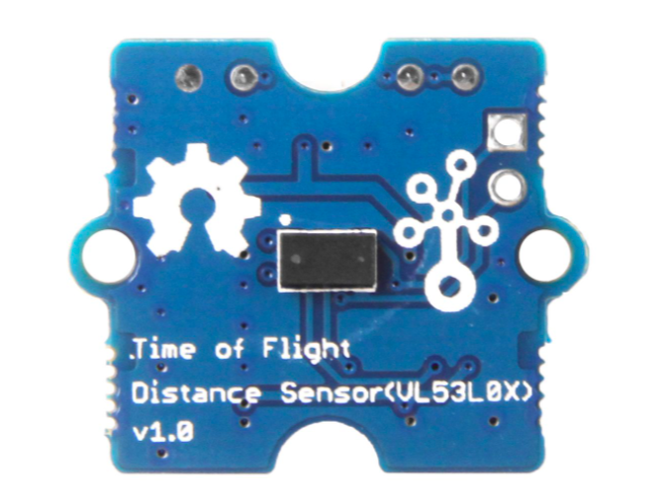
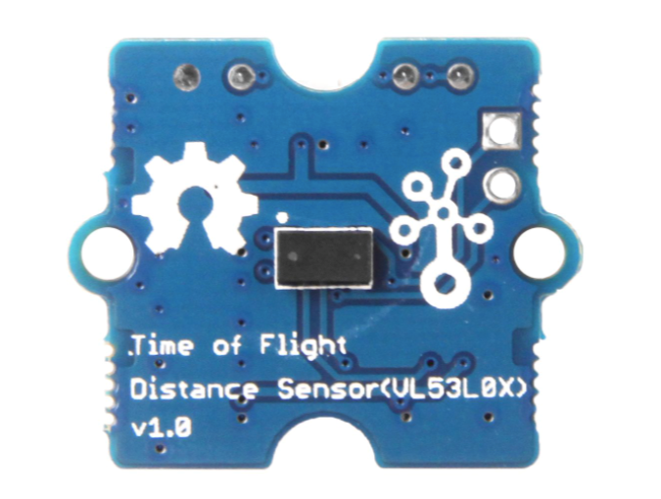

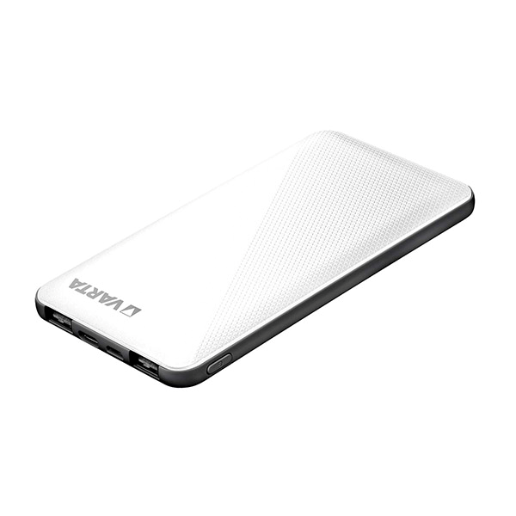
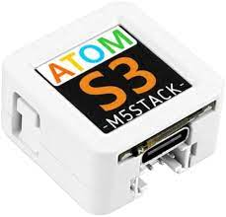
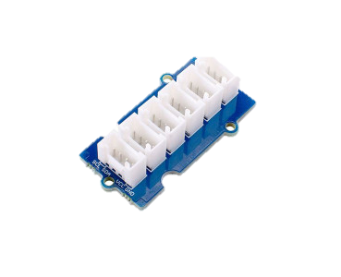
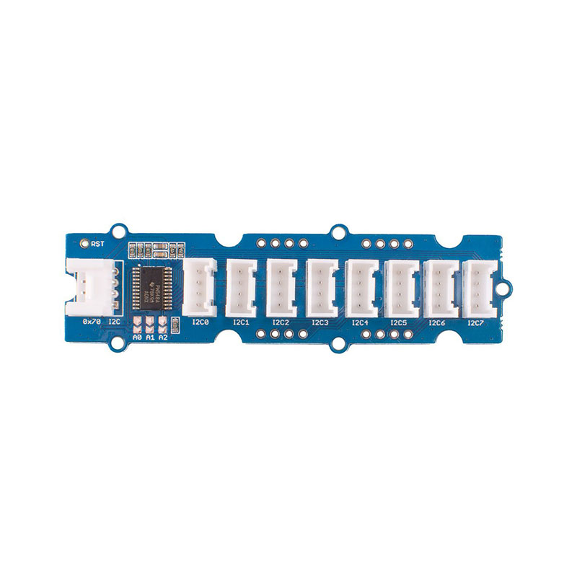
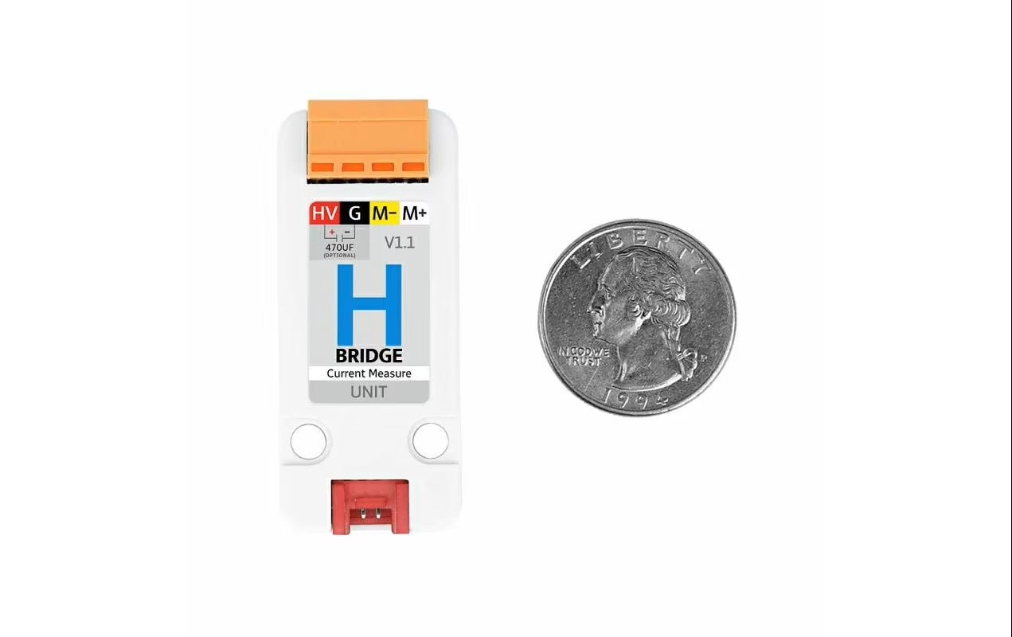
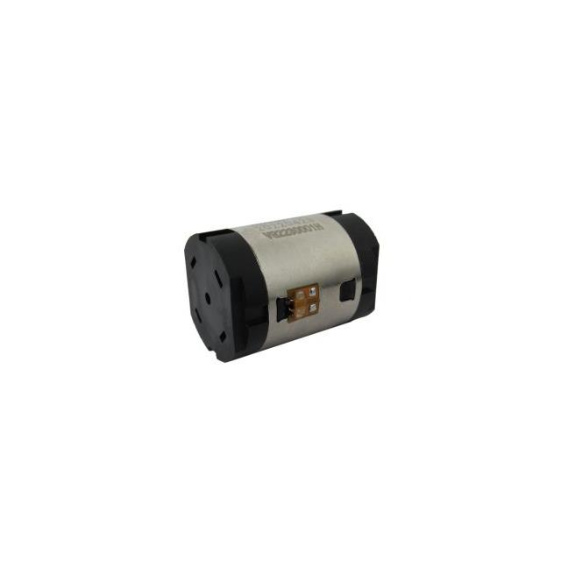
Capteurs gauche
Boîtier central
Capteurs droite
USBC
Grove
Grove
Grove
Grove
Grove
Grove
Grove
Grove
Grove
I2C 0x70
Grove
I2C 0x73
Grove
Grove
Grove
Moteur gauche
Moteur droite
I2C 0x20
I2C 0x21

Slide 2
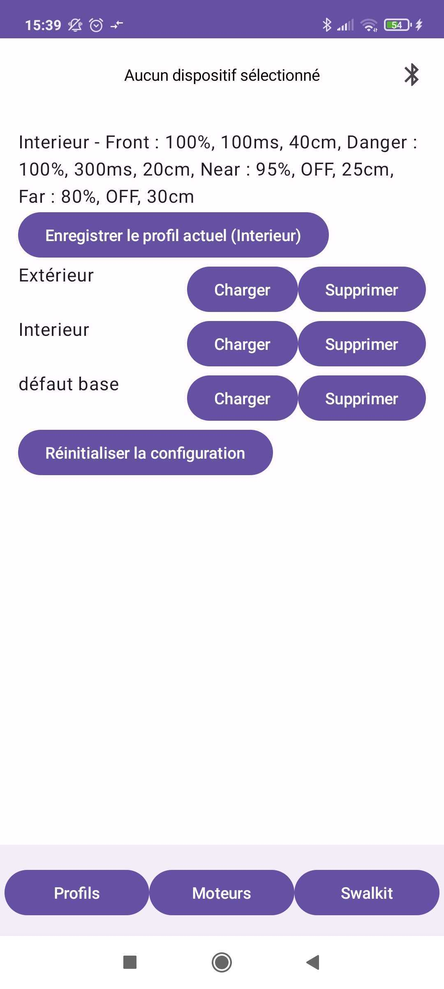
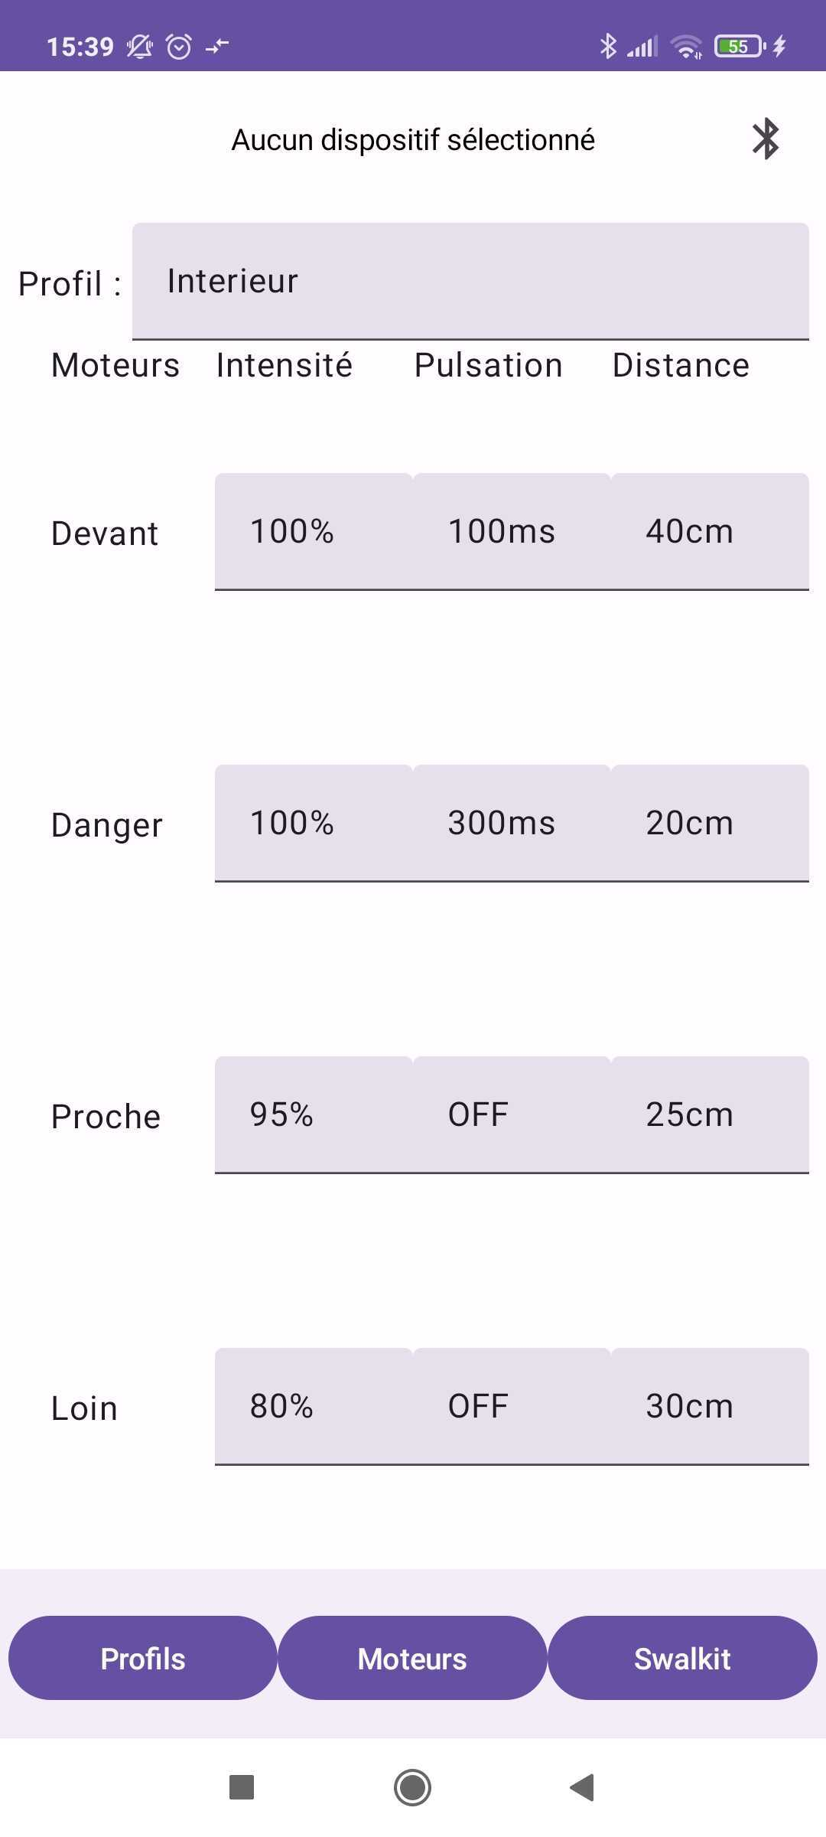
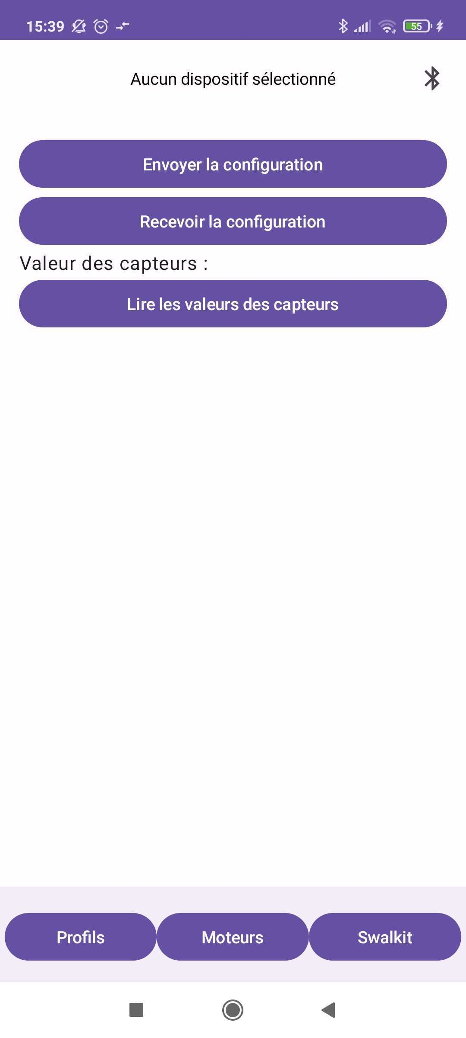

Slide 3
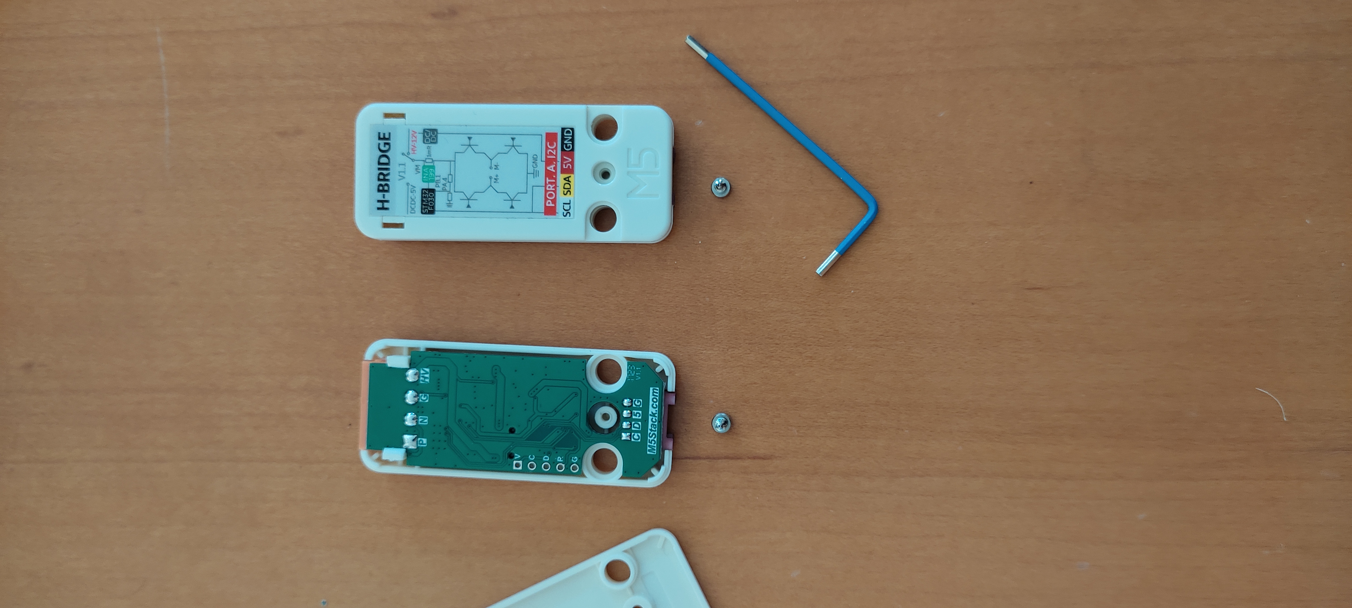
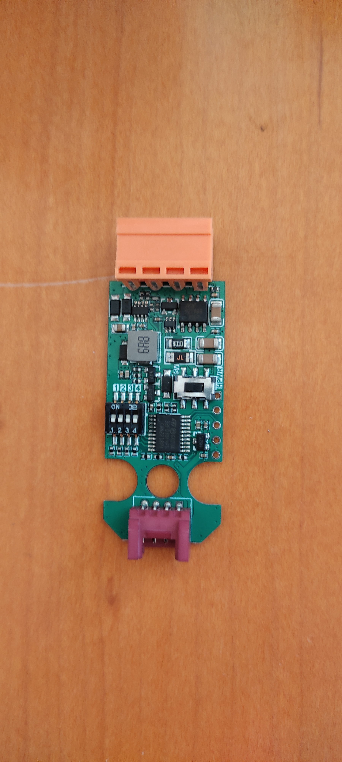
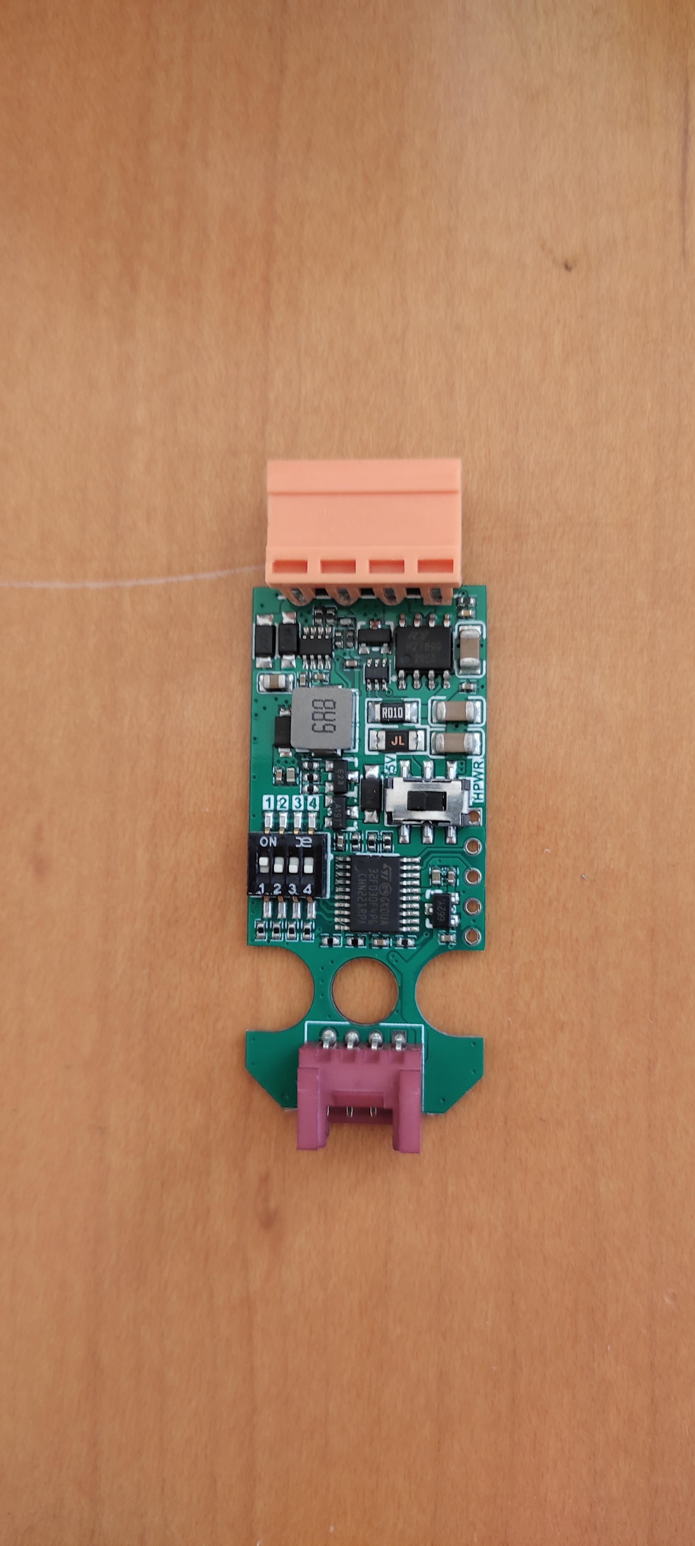
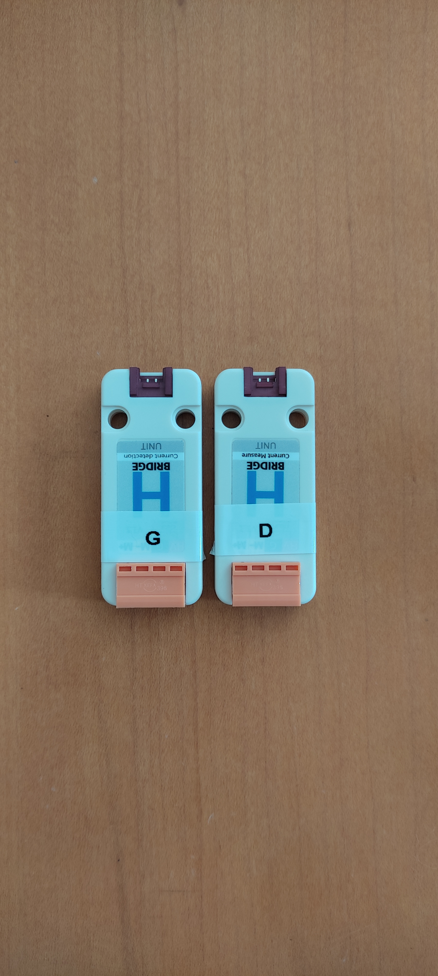
1
Ouvrir les 2 « Hbridge » avec la clé Allen, déclipser le PCB,
Vérifier que le switch d’alimentation soit bien sur 5V pour les 2 « Hbridge ».
Fermer l’un des deux « Hbridge ». Ce sera “celui de gauche”.
Sur l’autre, changer l’adresse en actionnant le switch « 1 ».
Fermer ce deuxième hbridge. Ce sera “celui de droite”.

Slide 4
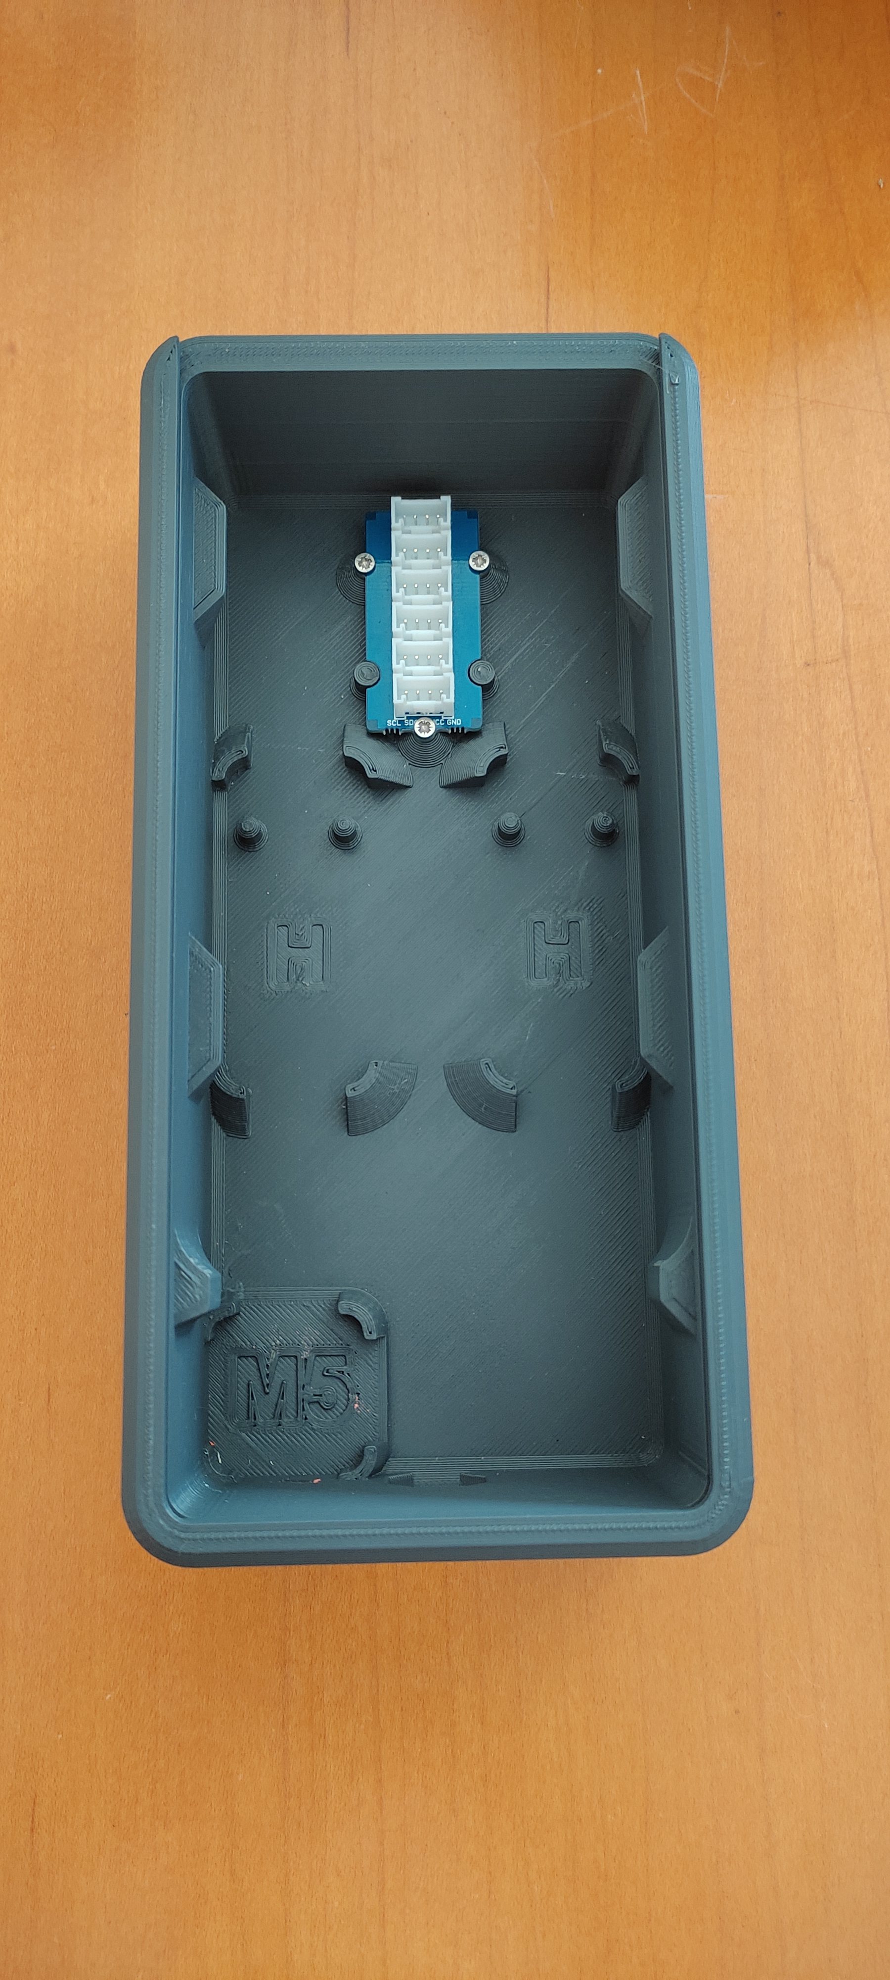
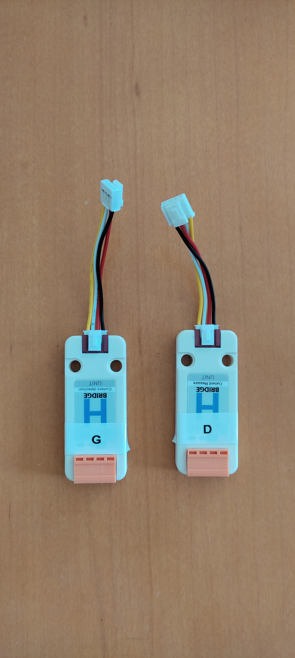
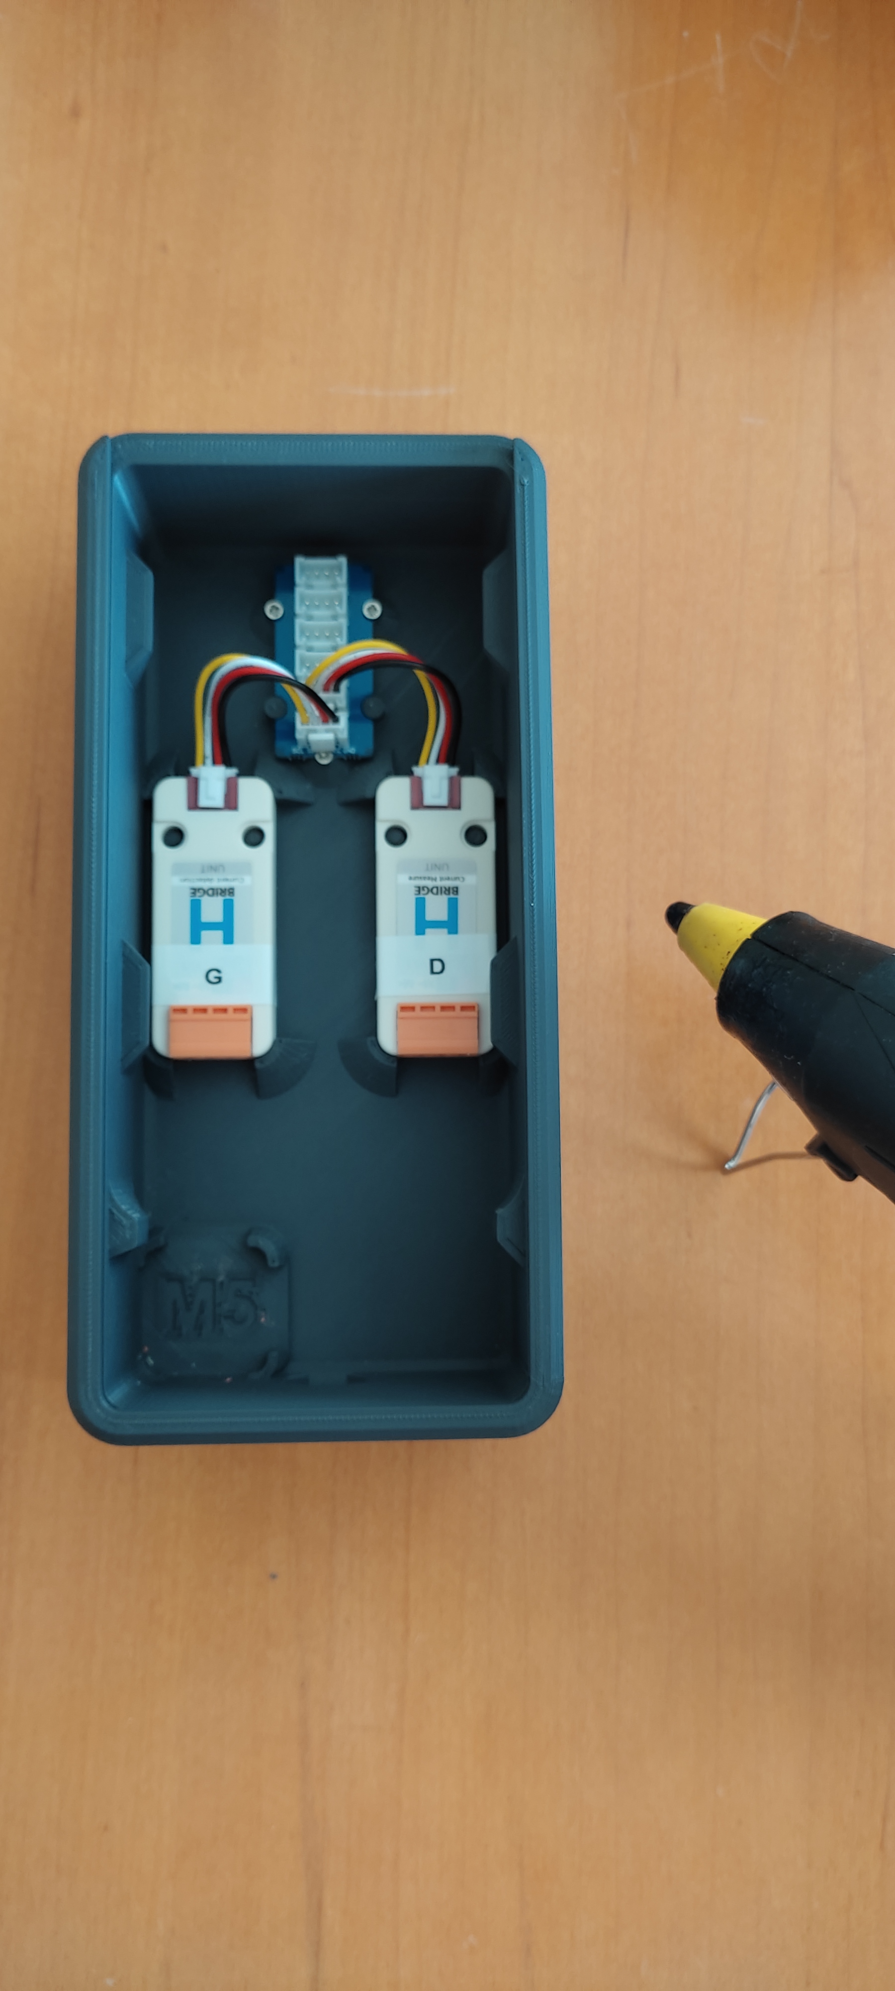
2
Boîtier central:
Prendre le Hub 6 ports et le visser ([M2x8] x 3) dans le boitier central.
Câbler les « Hbridge » avec des câbles Grove courts sur le Hub (position arbitraire).
Positionner et coller les « Hbridge » (celui de gauche à gauche et celui de droite à droite).

Slide 5
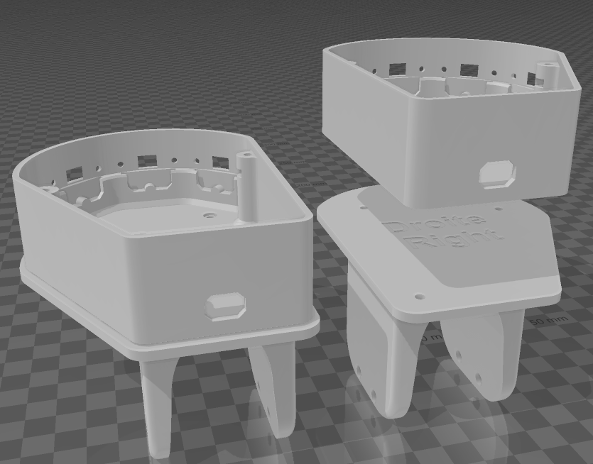
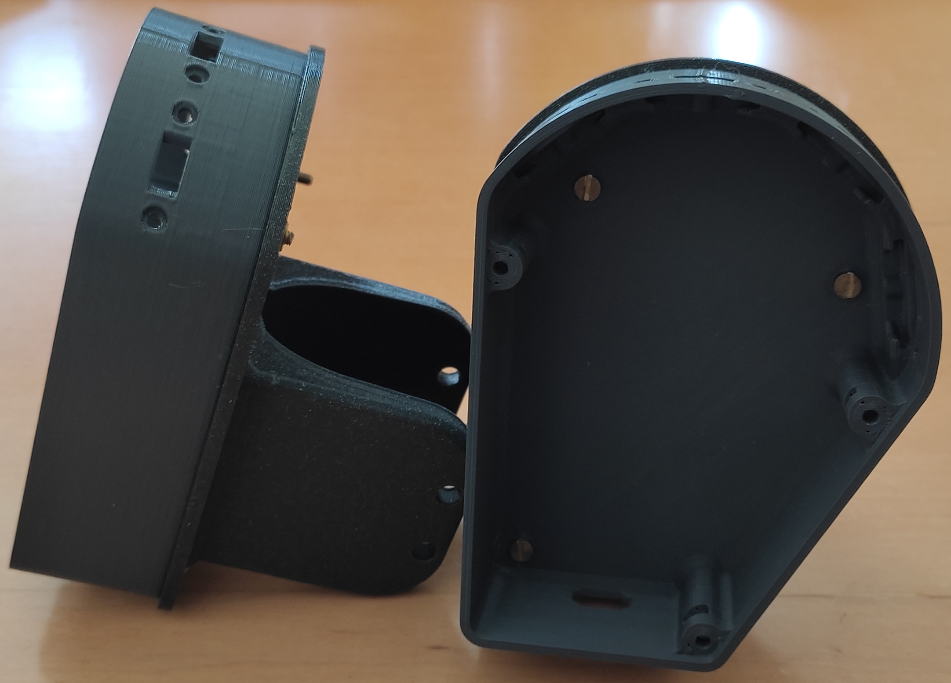
3
Boîtiers capteurs:
Visser les boitiers capteurs dans leur supports respectifs
6 écrous [M3]
6 vis [M3x10]

Slide 6
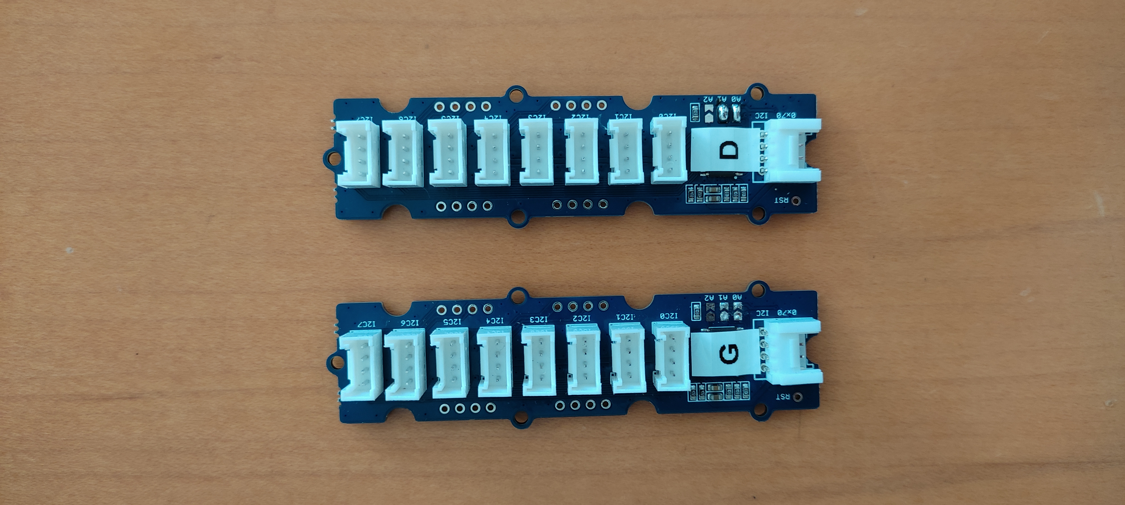
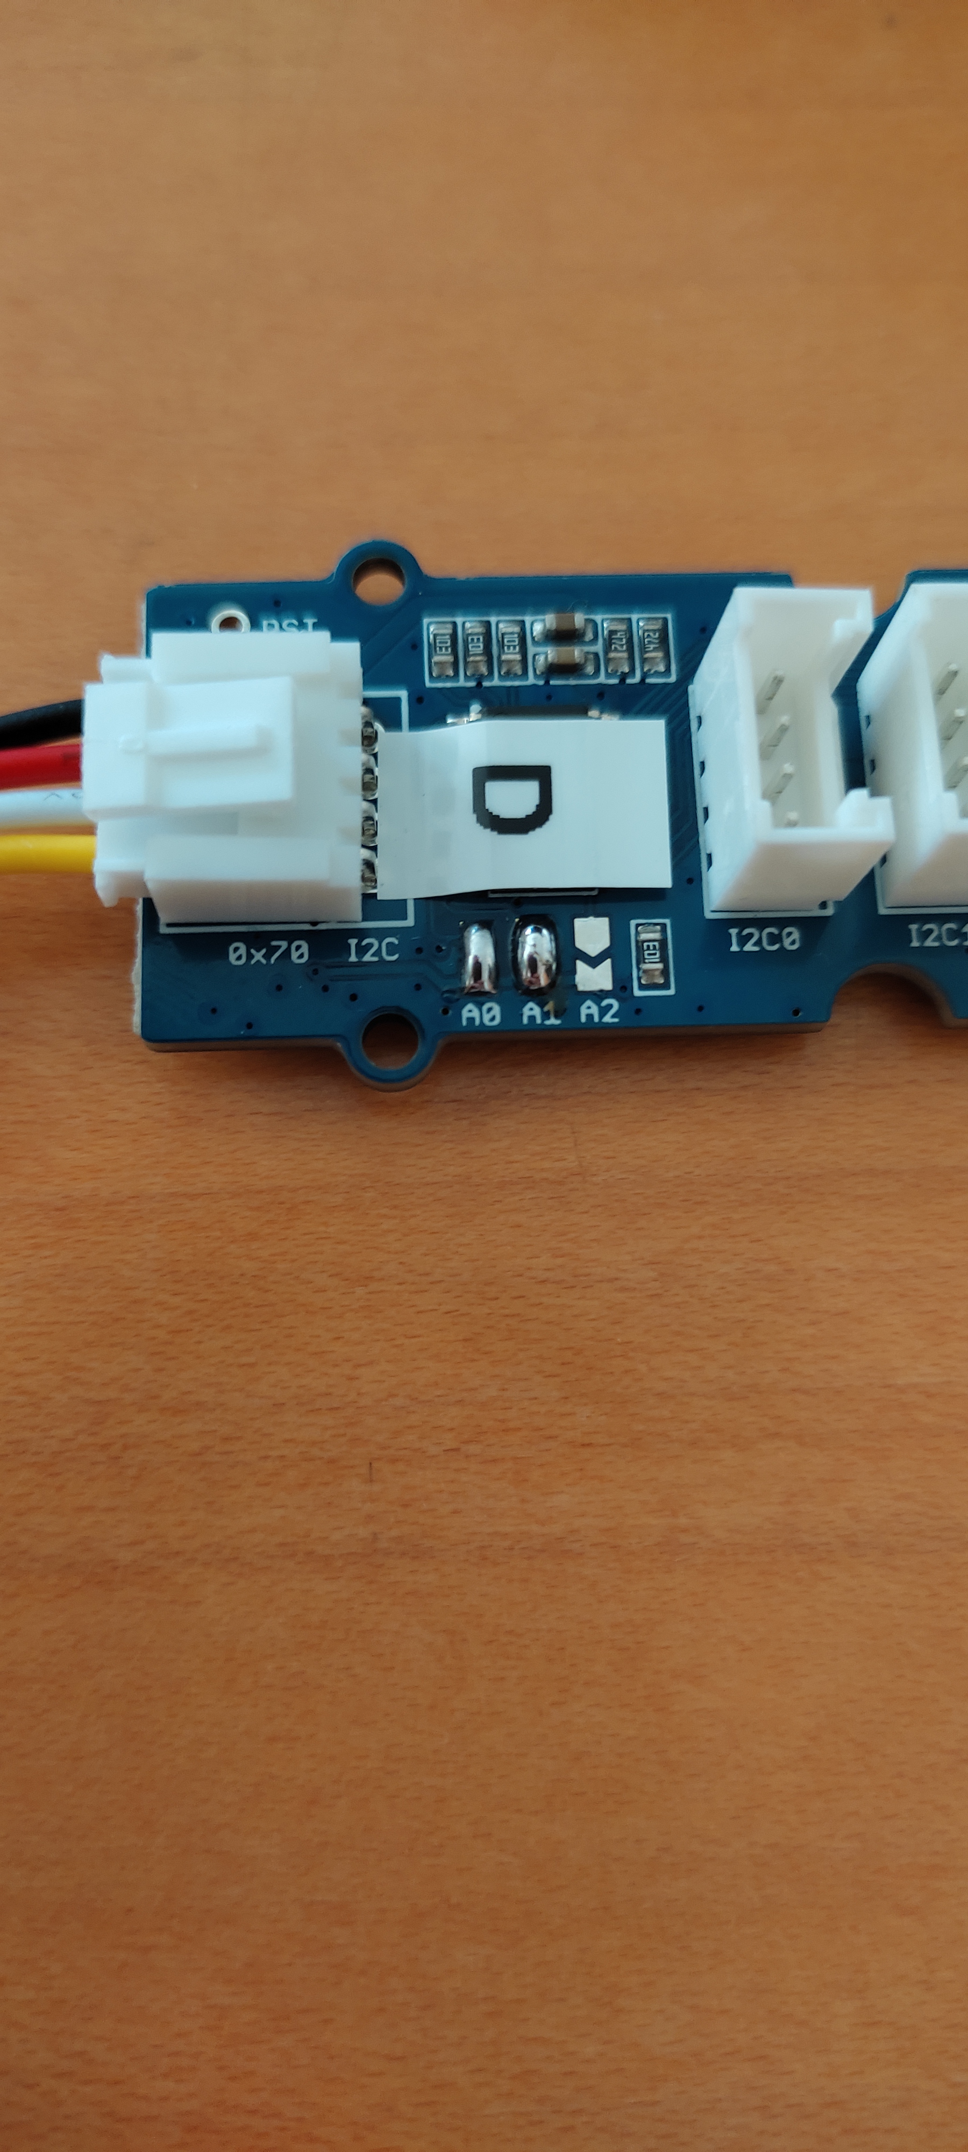
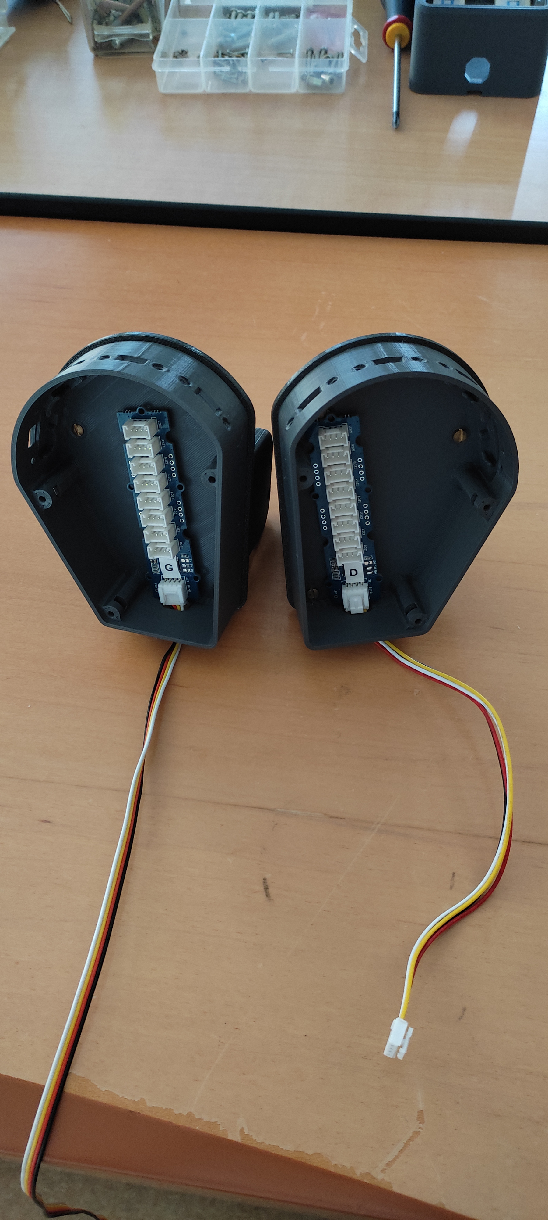
4
Sur un des deux smart hub i2c, souder les pastilles “A0” et “A1”. C’est le hub de droite.
Connecter délicatement un câble Grove 20cm comme sur la photo. Positionner ce hub au centre du boîtier capteur de droite et passer le câble par le trou. Câbler (Grove 1m) et positionner le deuxième hub au centre du boitier capteurs de gauche, et passez le câble par le trou.
Grove 100 cm
Grove20 cm

Slide 7
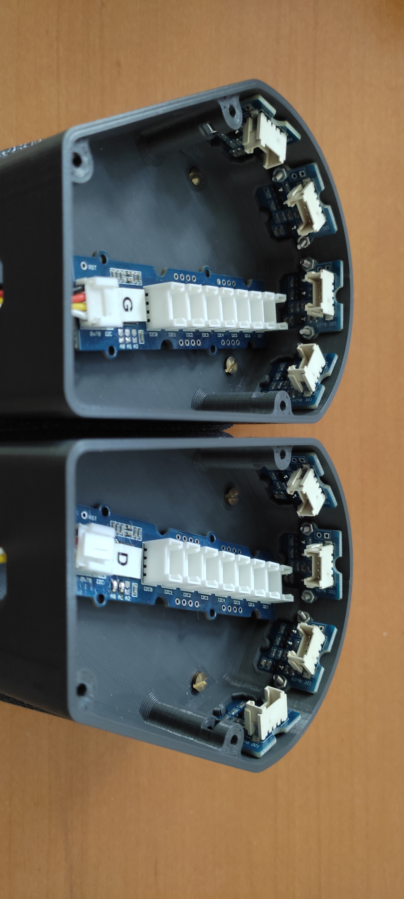
5
Pour chaque boîtier capteur, clipsez les capteurs et vissez les (16x[M2x8]).
À ce stade de l’assemblage, vous pouvez prendre un café ou un thé, ou un bonbon si vous préférez.

Slide 8
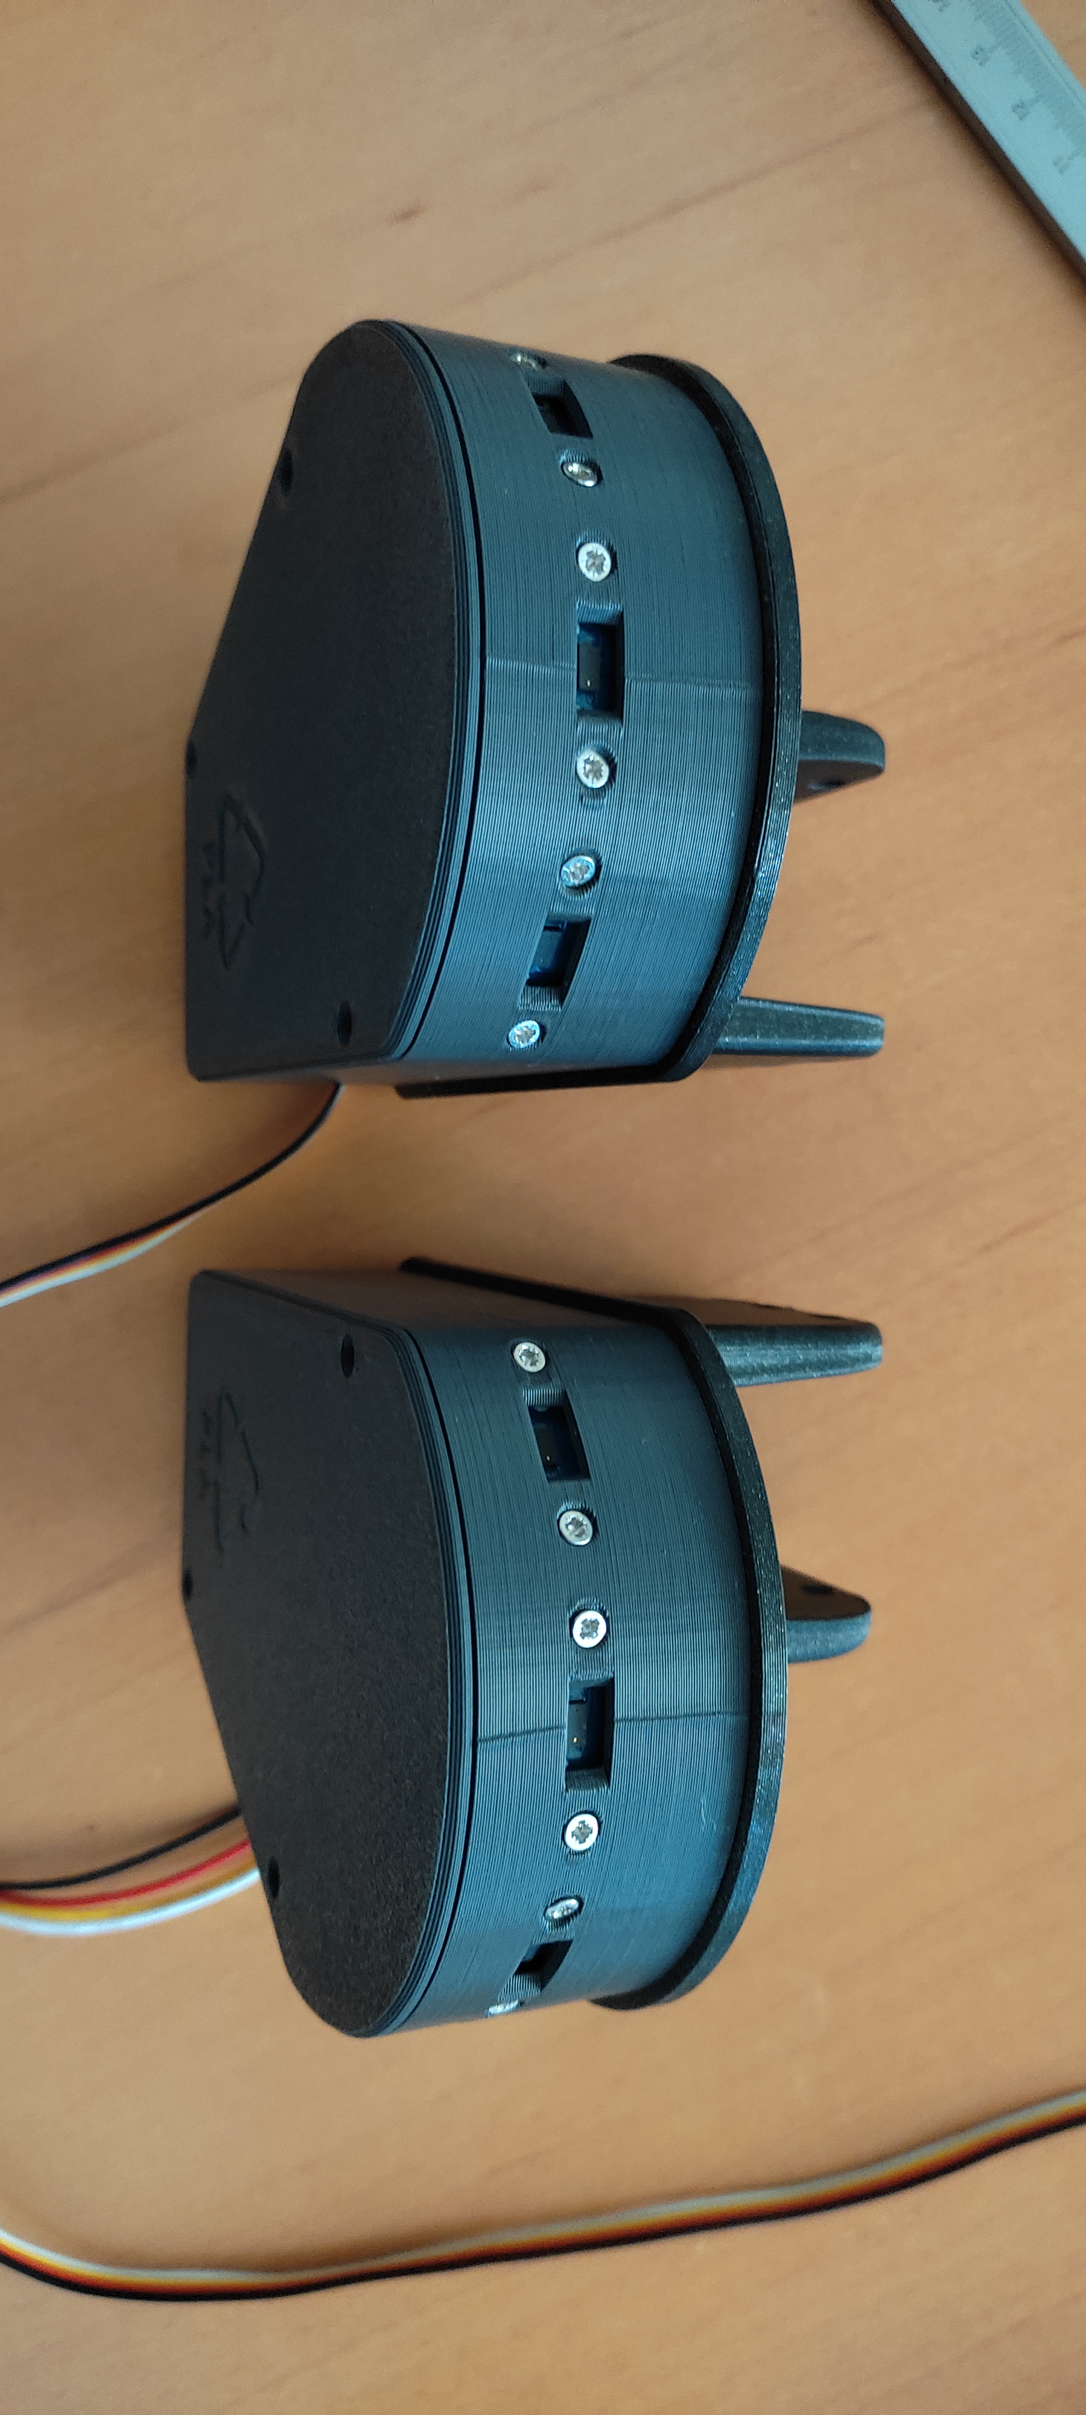
6
Pour chaque boîtier capteur, connectez les capteurs sur les hubs via des câbles Grove 5cm en respectant l’ordre comme sur la photo. Câblez dans l’ordre décroissant en commençant par le n°3 sur le port I2C 3. Fermez ensuite le boîtier (6x[M2,5]): insérez les écrous dans les fentes prévues (scotchez devant la fente pour bloquer) et vissez les couvercles.

Slide 9
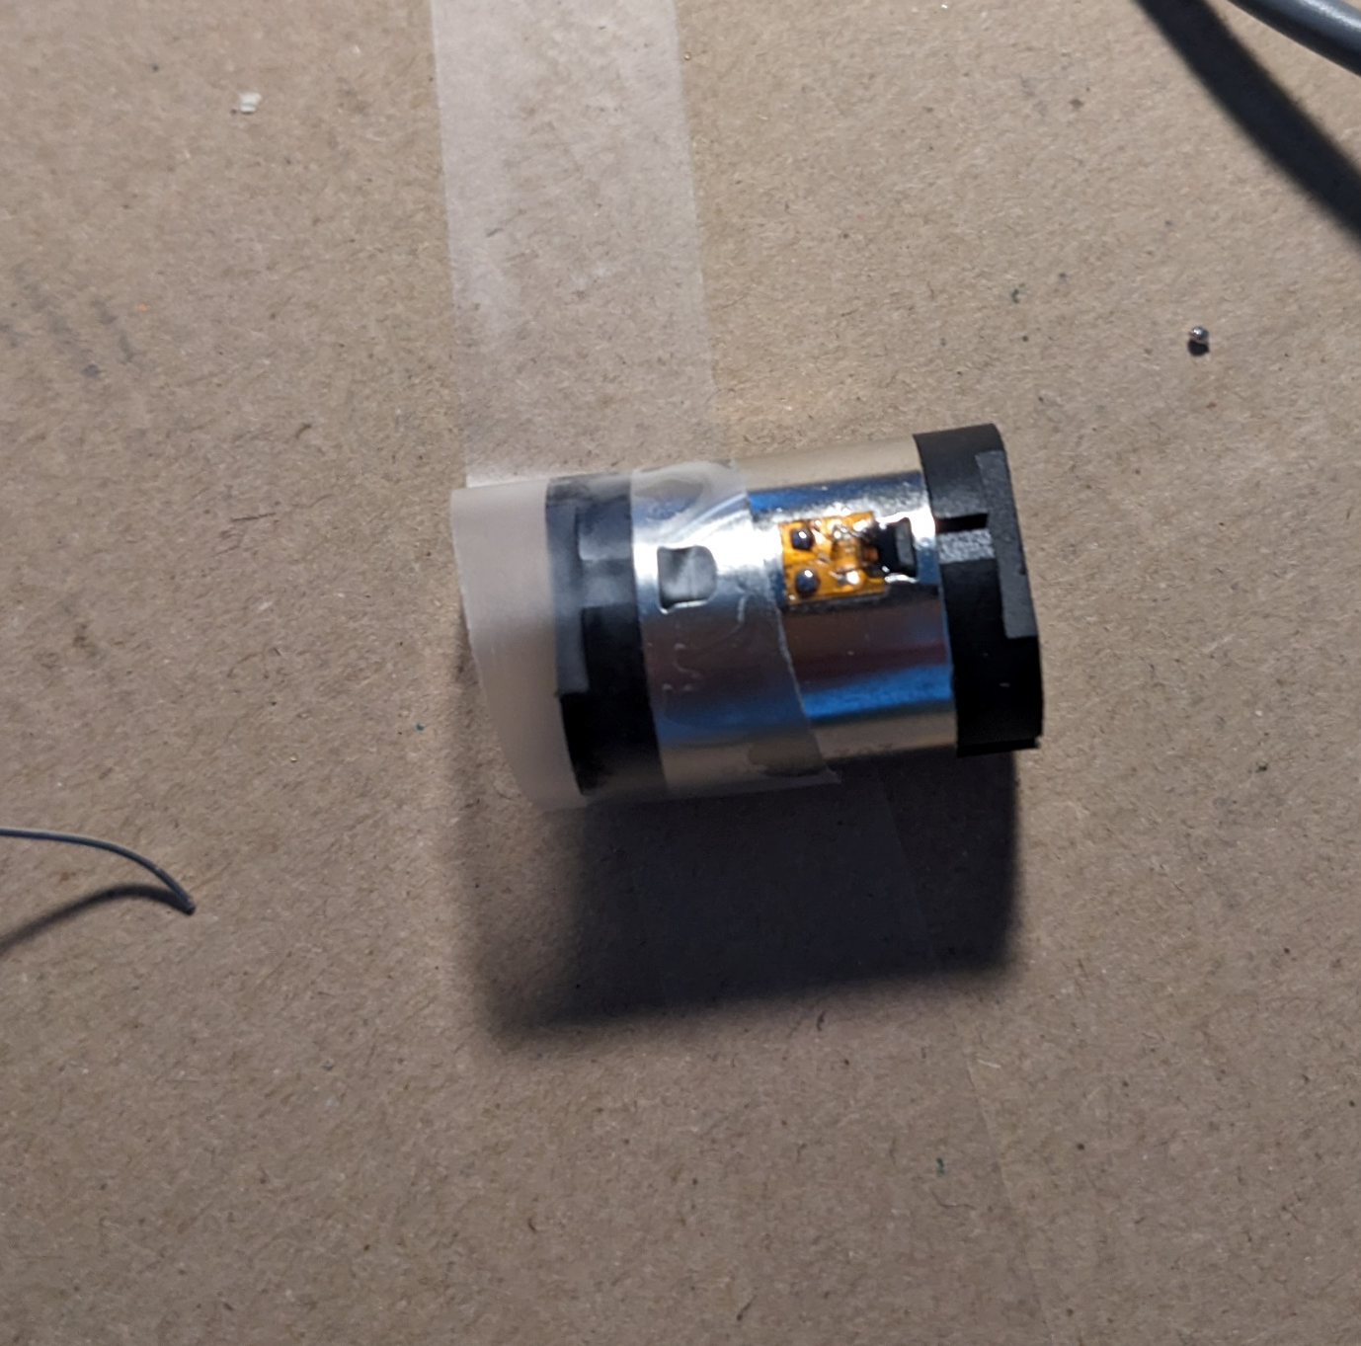
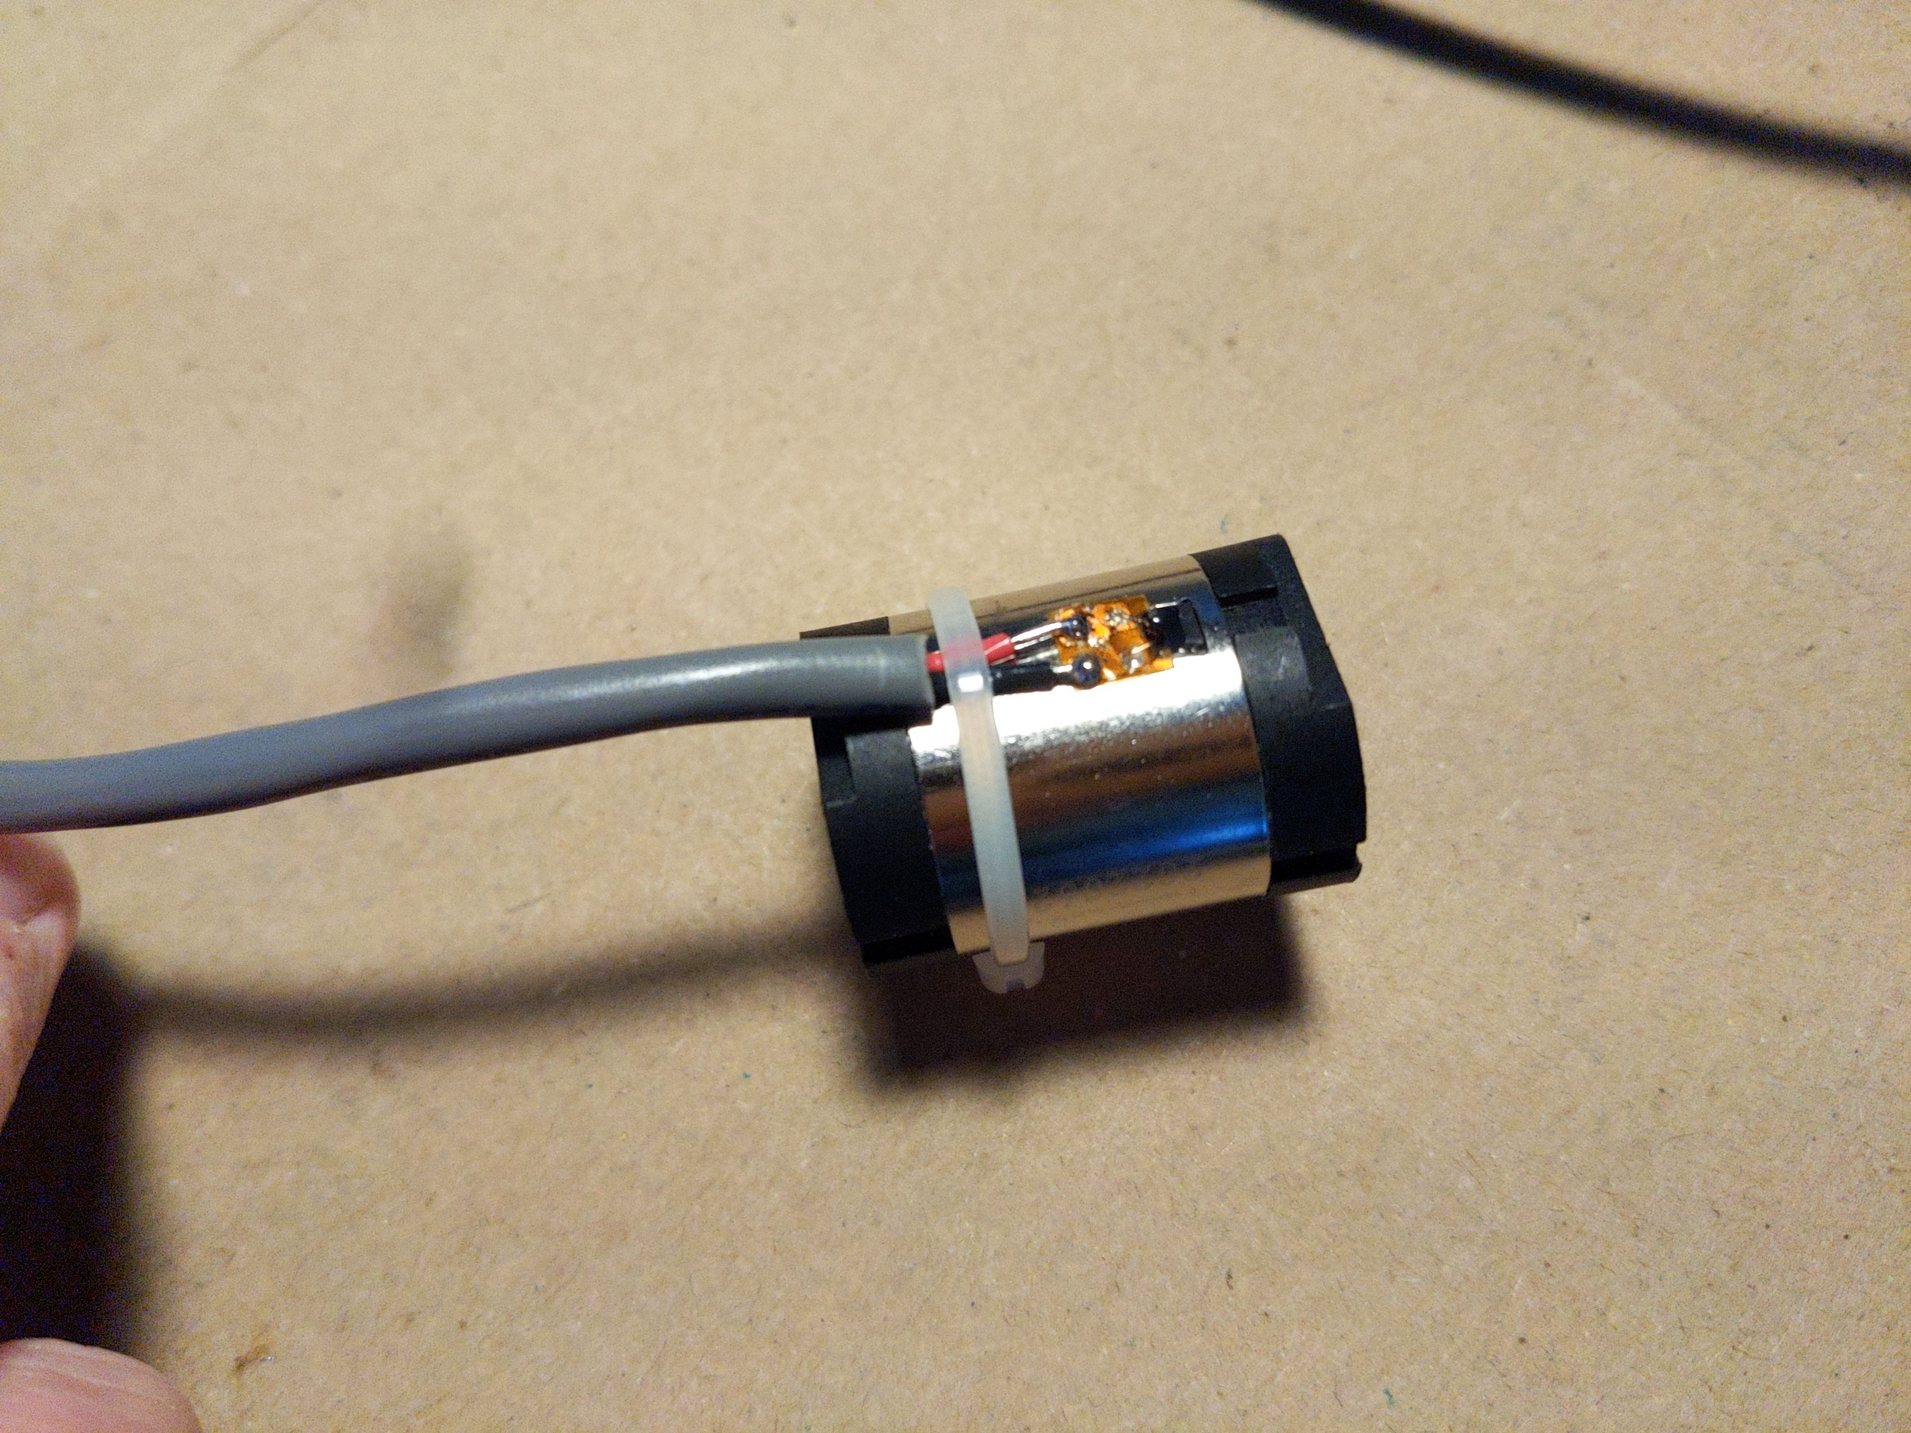
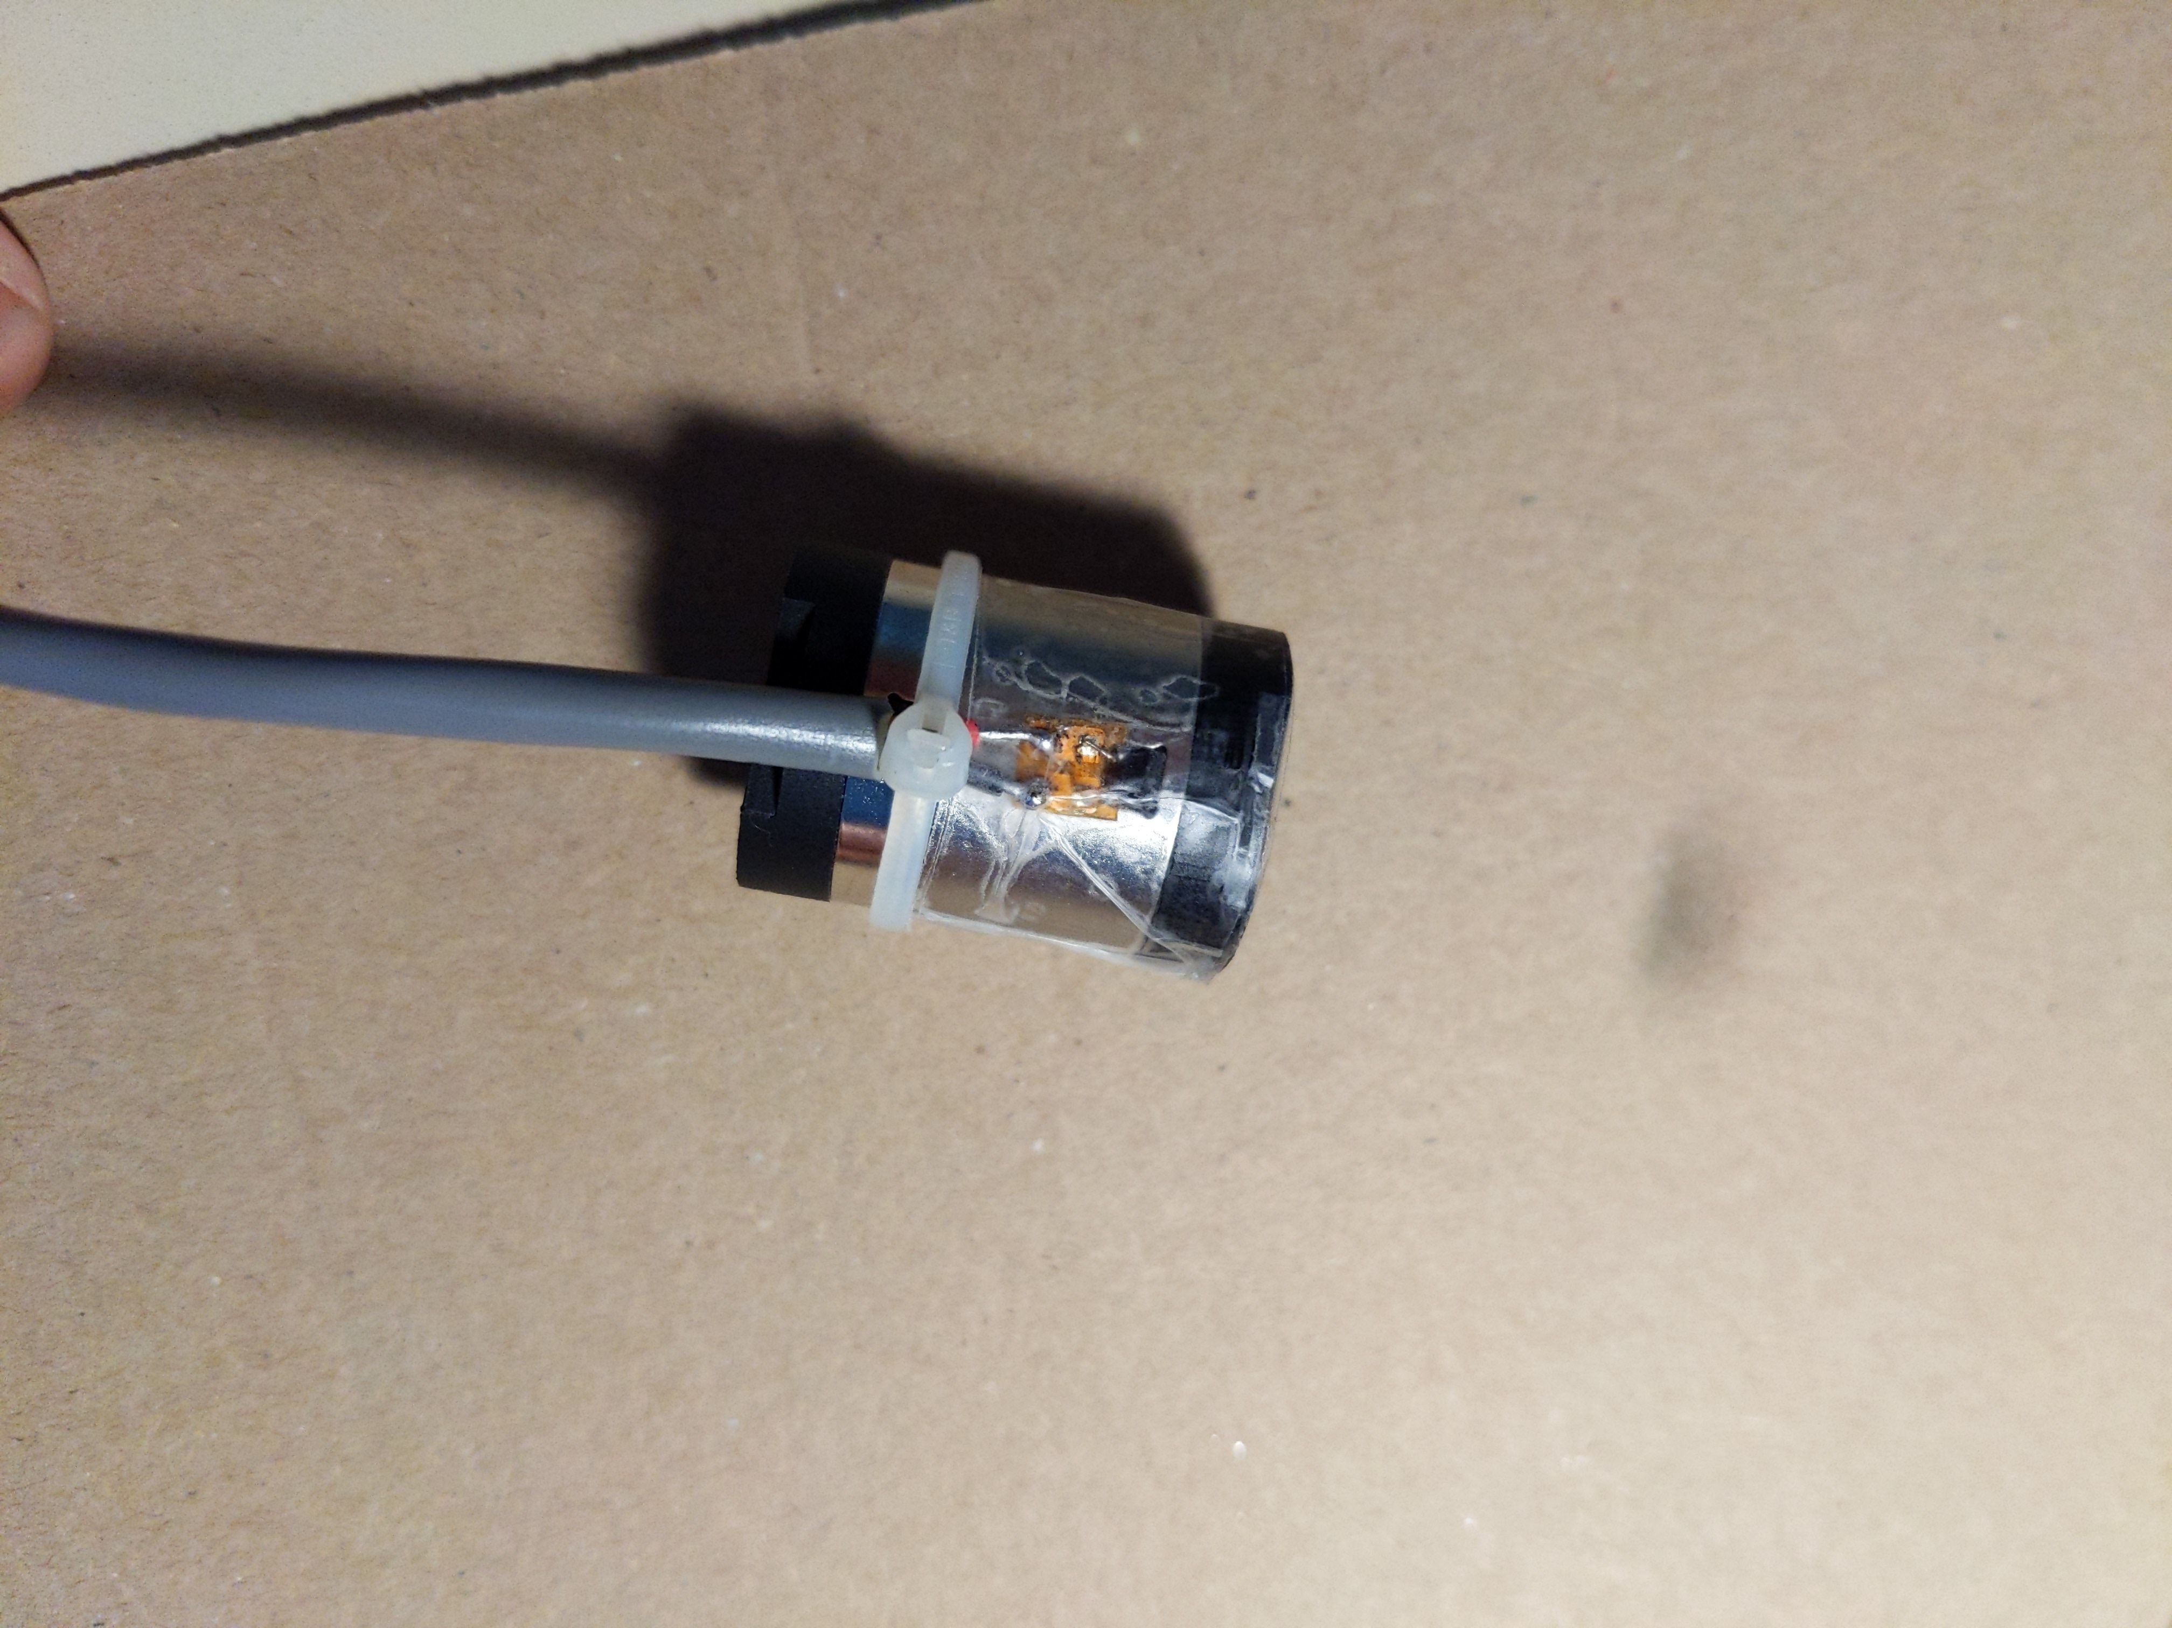
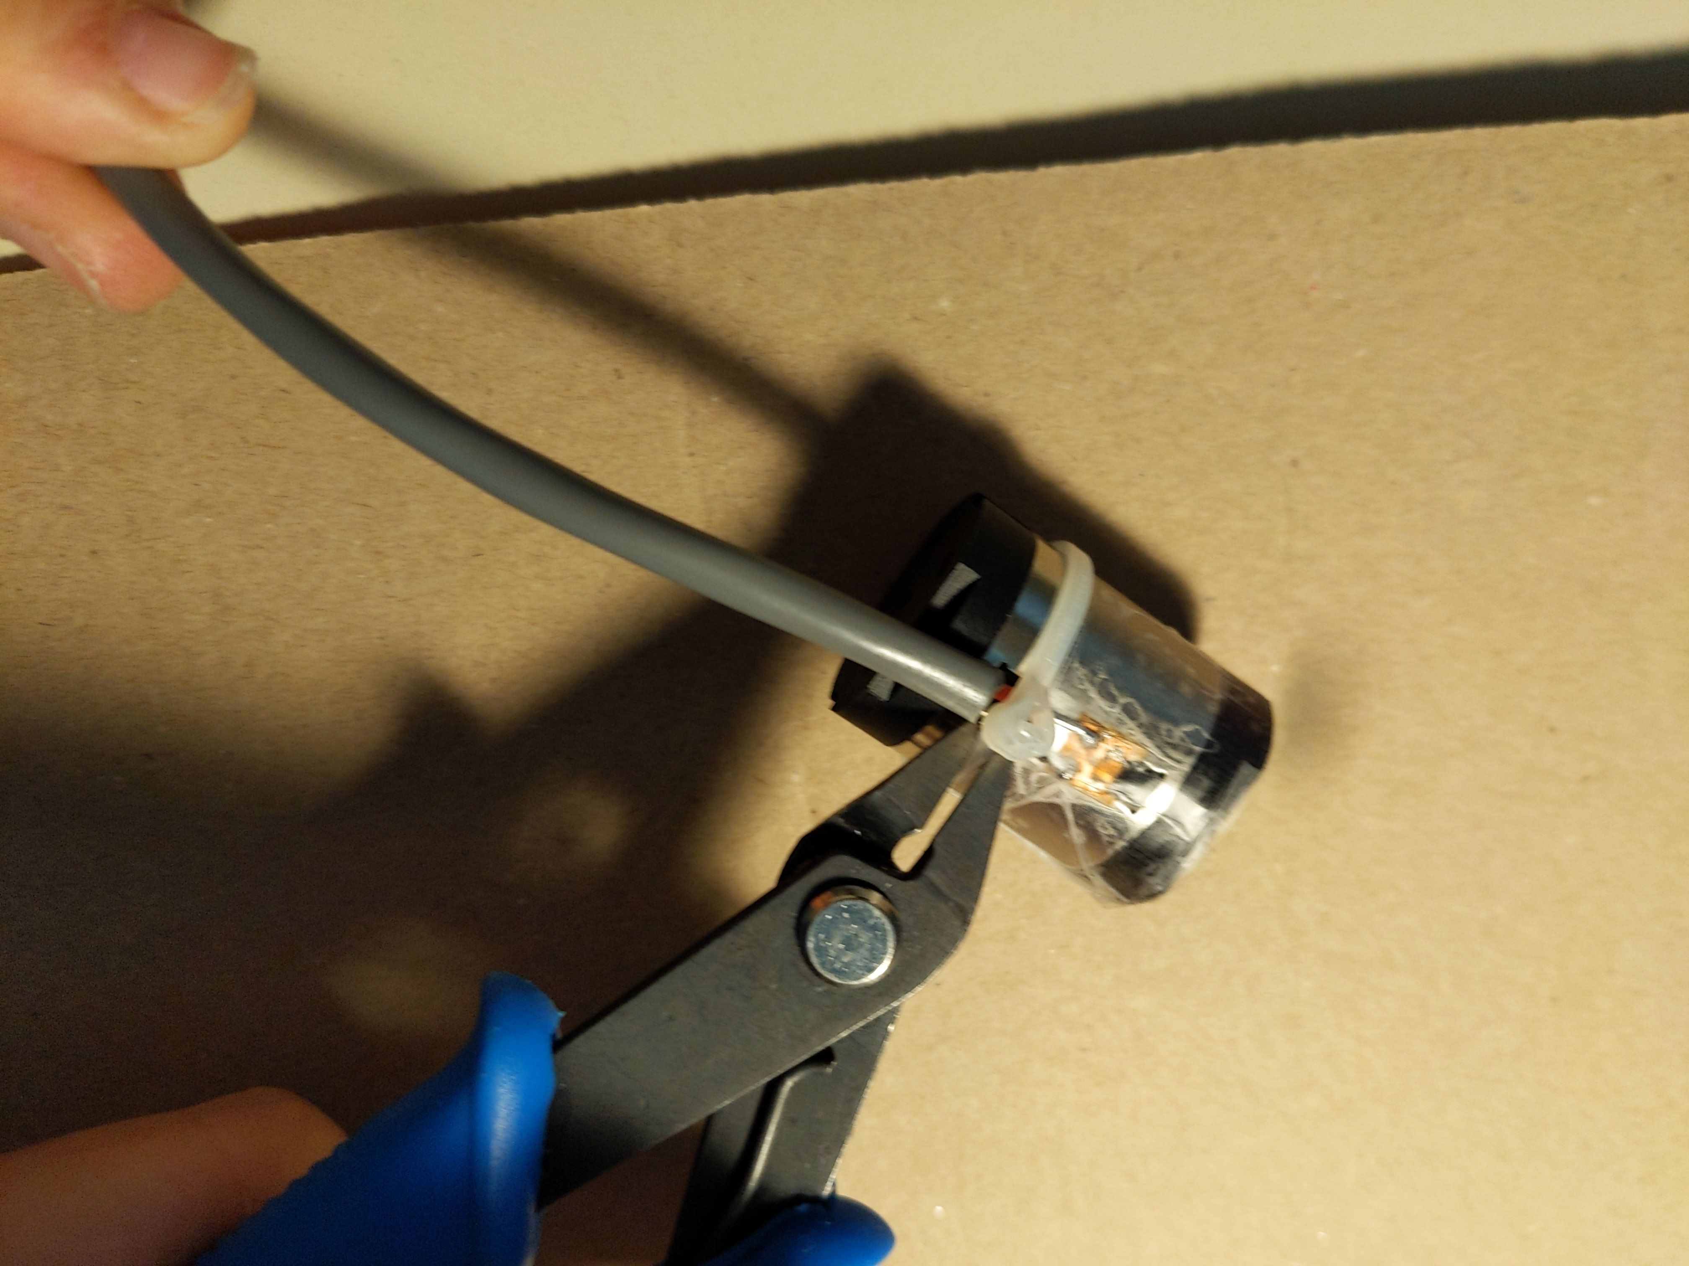
7
Soudure des câbles sur les moteurs:
Préparez 90cm+120cm de câble. Dénudez les câbles et étamez sur 2mm.
Scotchez le moteur au plan de travail. Maintenez le câble proche des pads de soudure du moteur grâce à un collier.
Soudez (peu importe la couleur du câble), scotchez par-dessus la soudure et coupez le collier.
(le scotch protège la soudure de la tension mécanique)

Slide 10
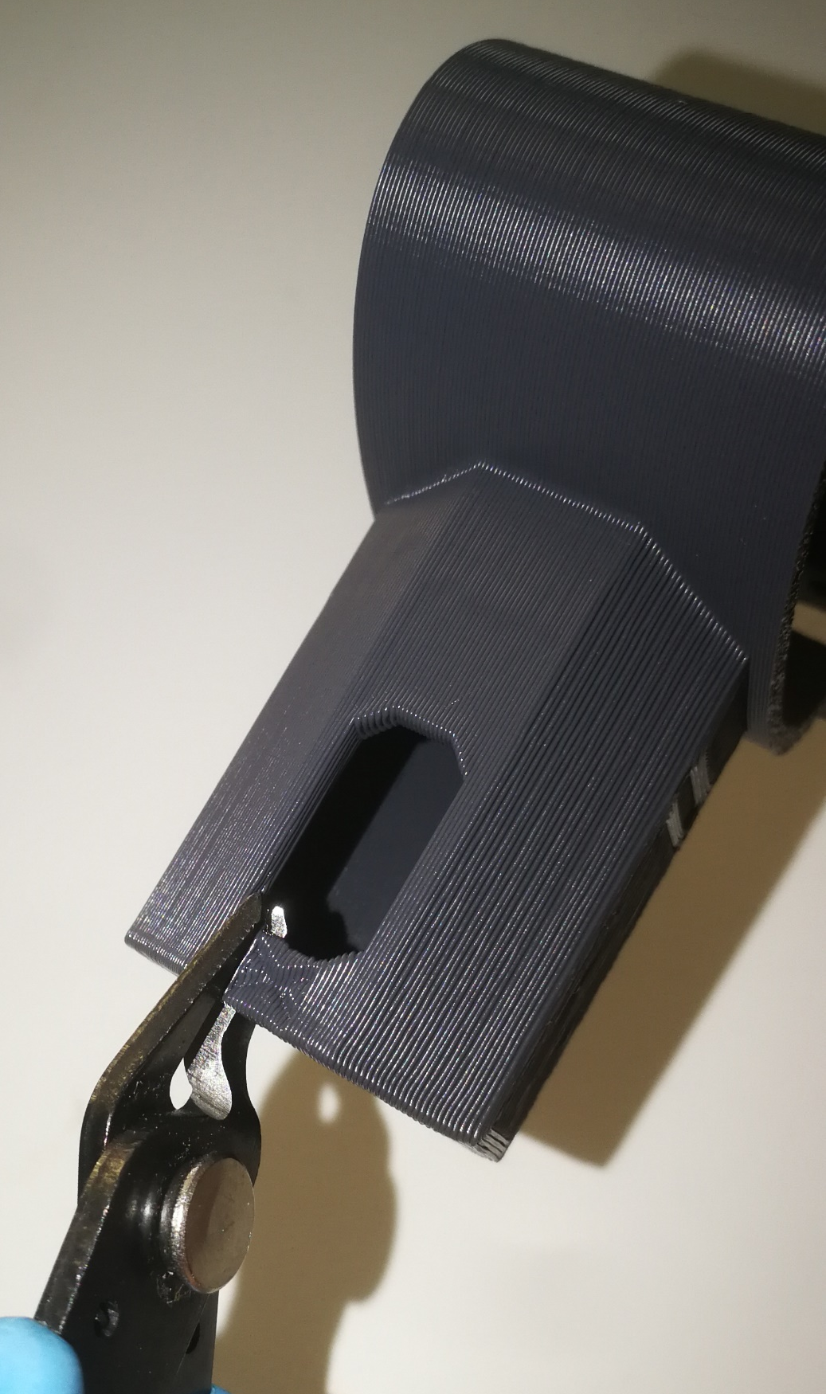
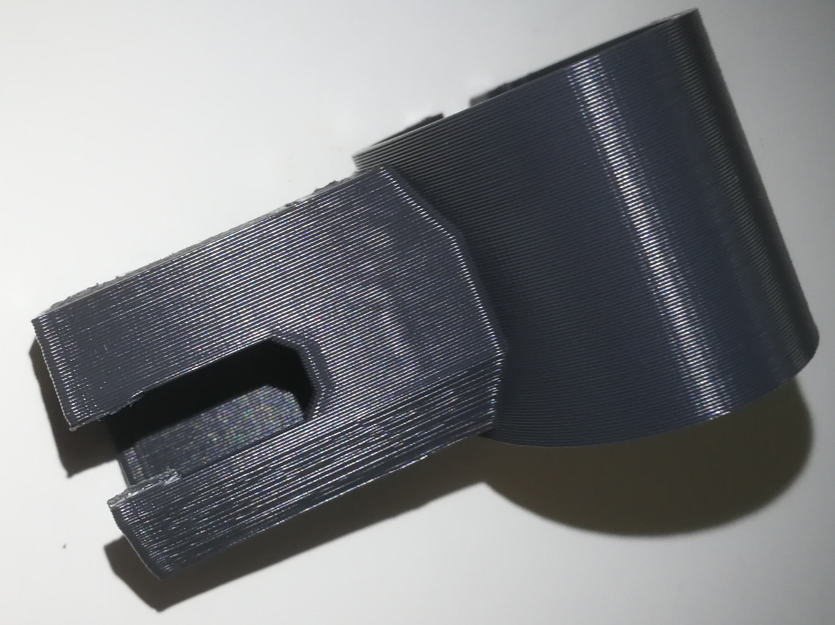
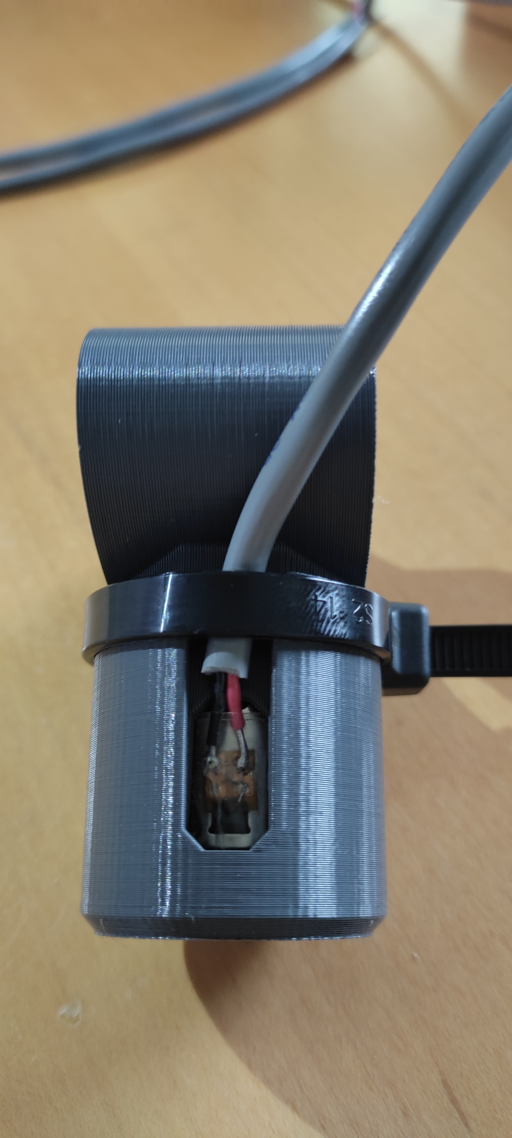
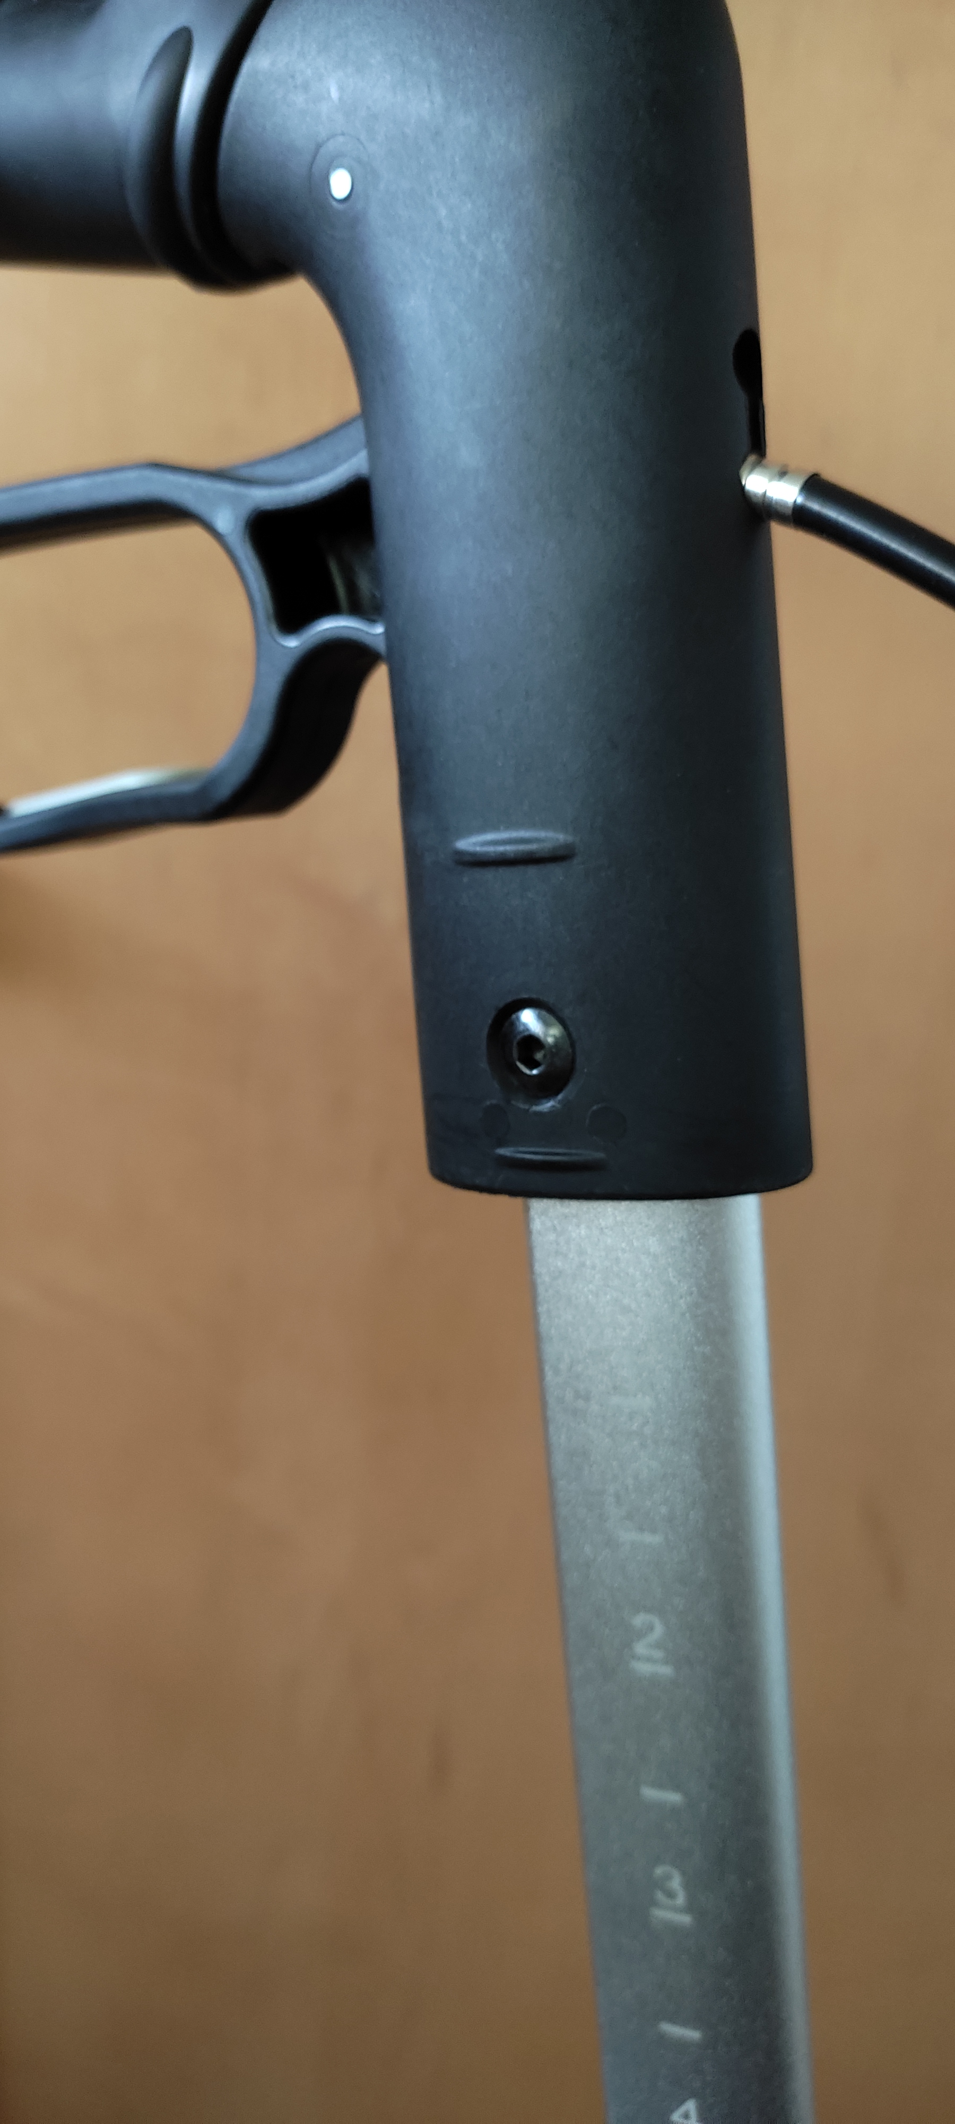
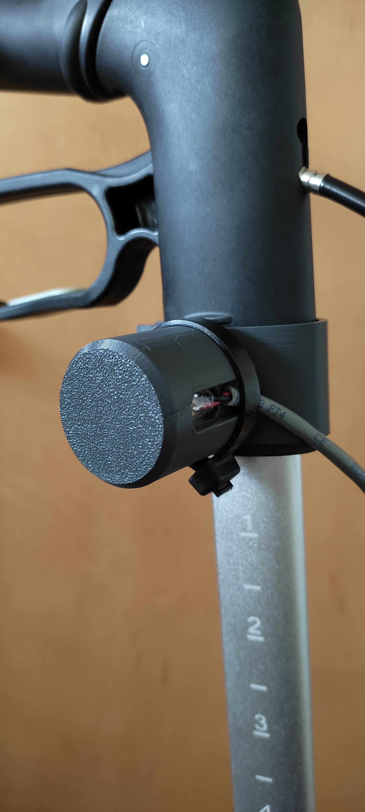
8
Coupez la partie à couper marquée d’un « X ». Insérez le moteur jusqu’au bout. Insérez le cache du moteur jusqu’au « clic ». Ajouter ensuite un collier pour maintenir le câble.
Positionner et visser les supports moteurs sur le rollator, au plus haut sur les poignées. Le câble de 120cm est à gauche. Faites courir les câbles moteur le long du rollator et maintenez les avec une gaine spirale.

Slide 11
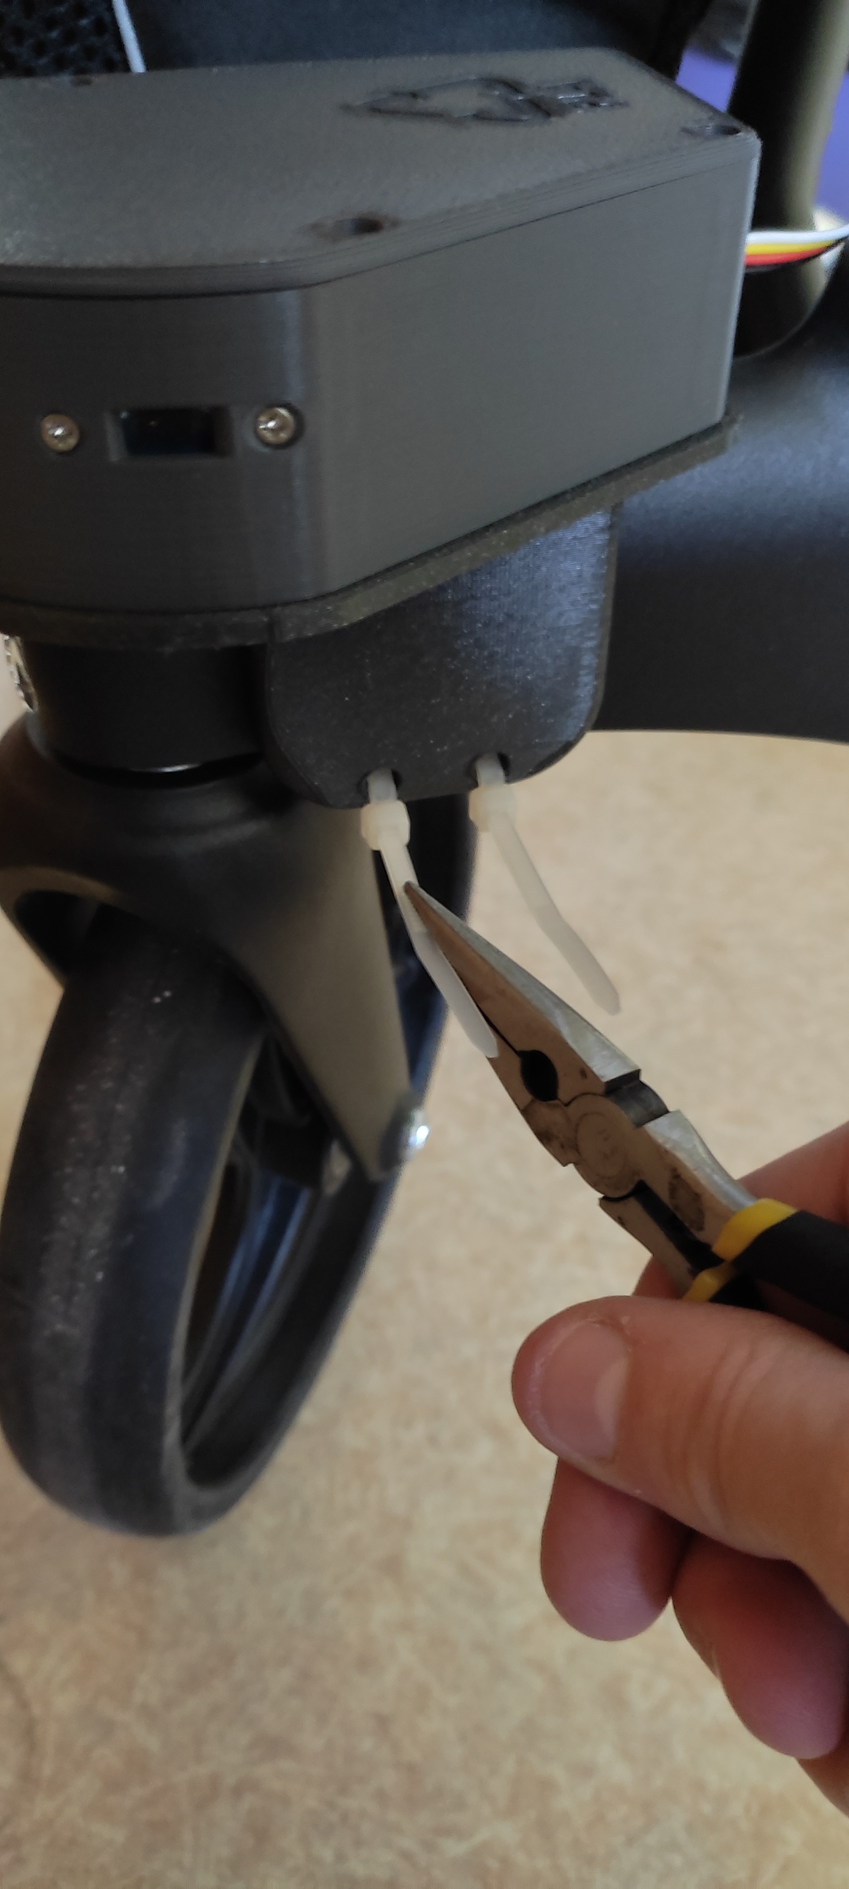
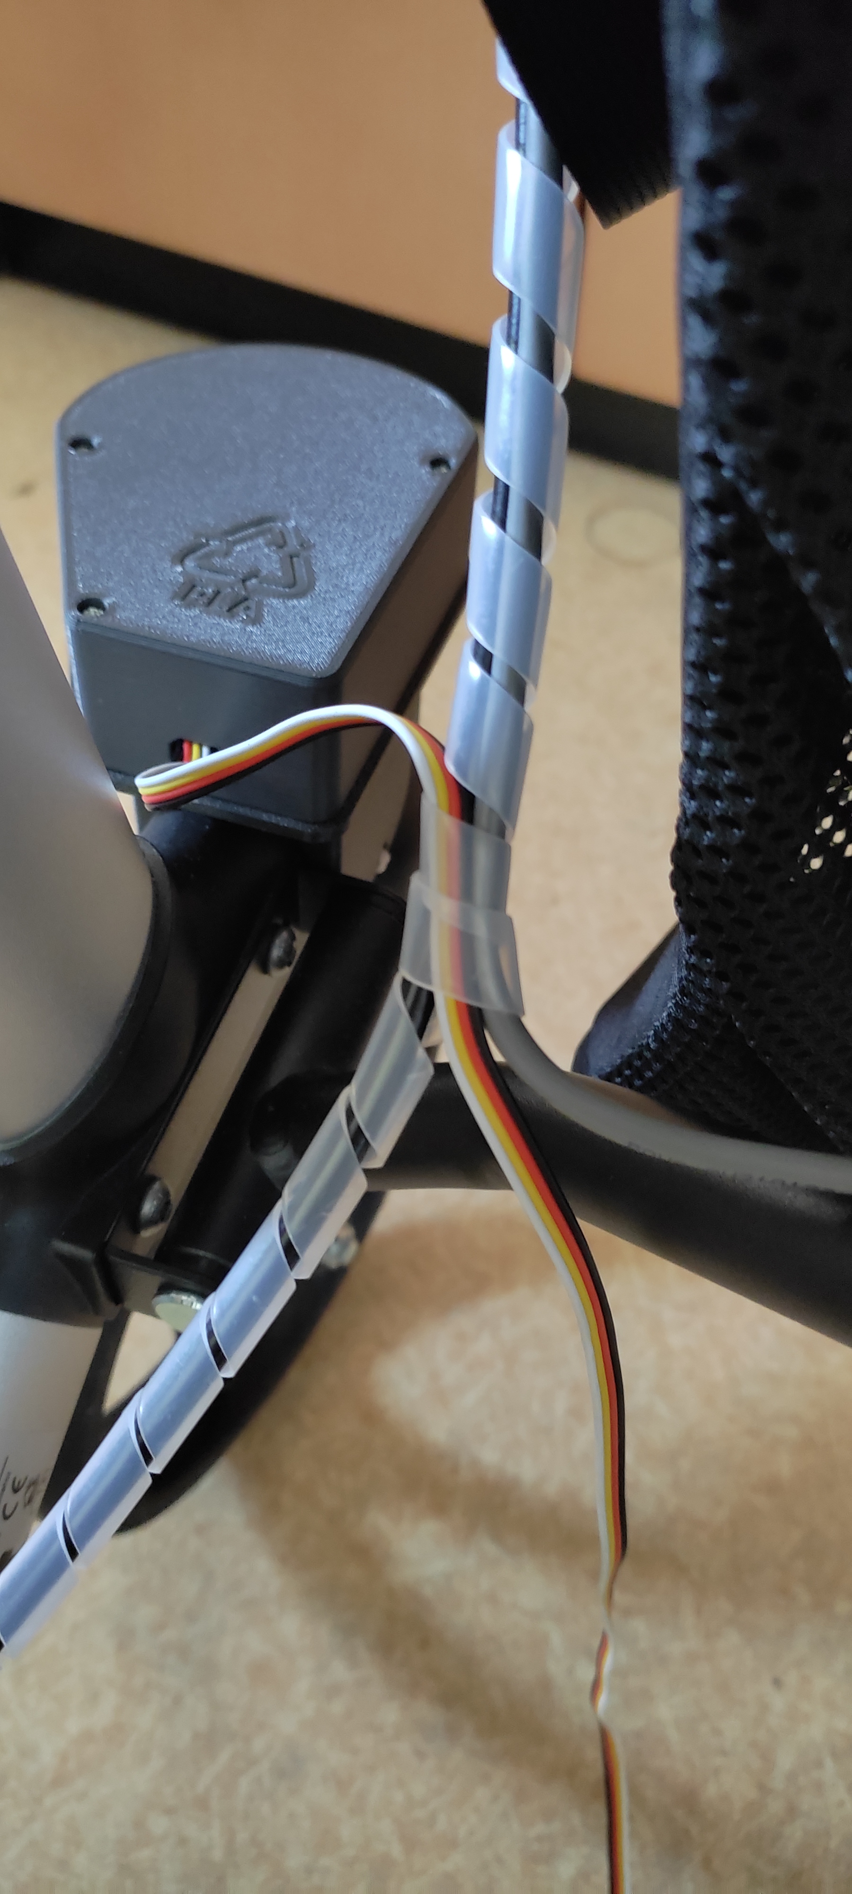
9
Boîtiers capteurs:
Positionnez les boîtiers capteurs au dessus des roues avant du déambulateur.
Fixez-les avec des colliers via les trous en dessous. Passez le câble Grove de gauche le long de la structure du déambulateur.

Slide 12
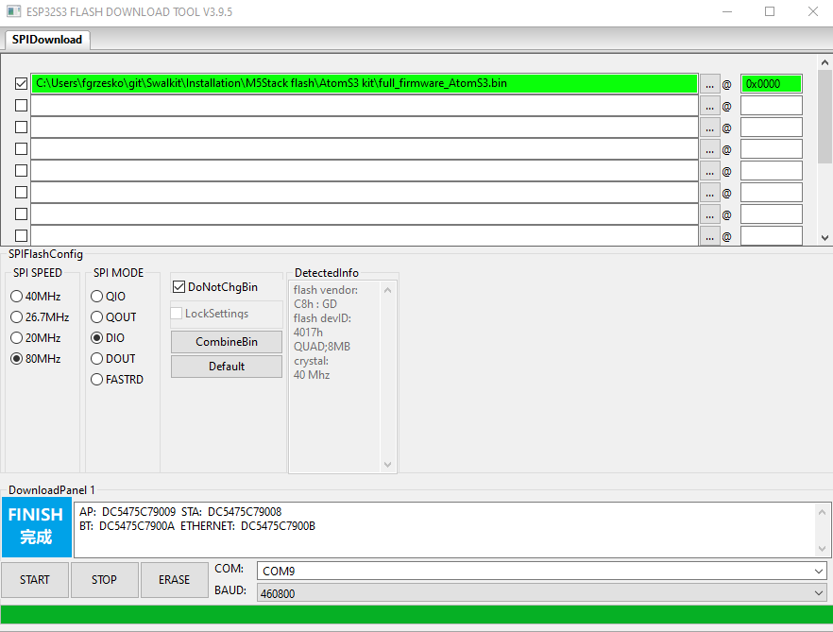
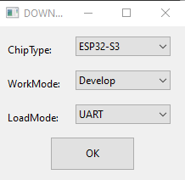
10
Connectez via l’USBC le M5stack sur le pc.
Utilisez l’outil de mise à jour disponible sur ce dépôt (./Swalkit/Installation/M5Stack flash/AtomS3 kit).
Les endroits à modifier sont encadrés en orange.

Slide 13
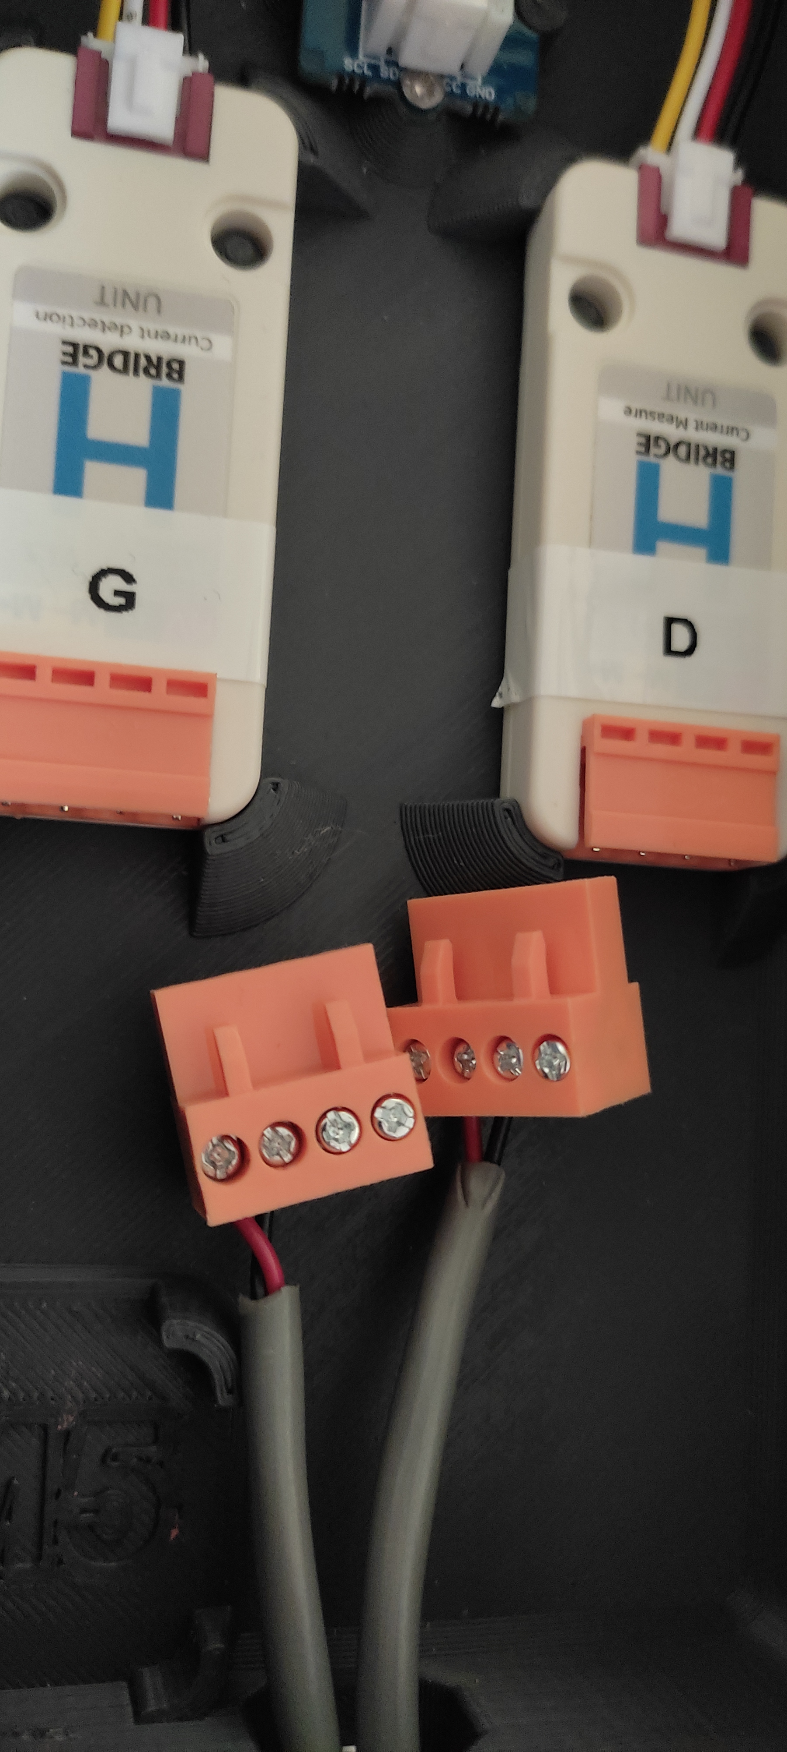
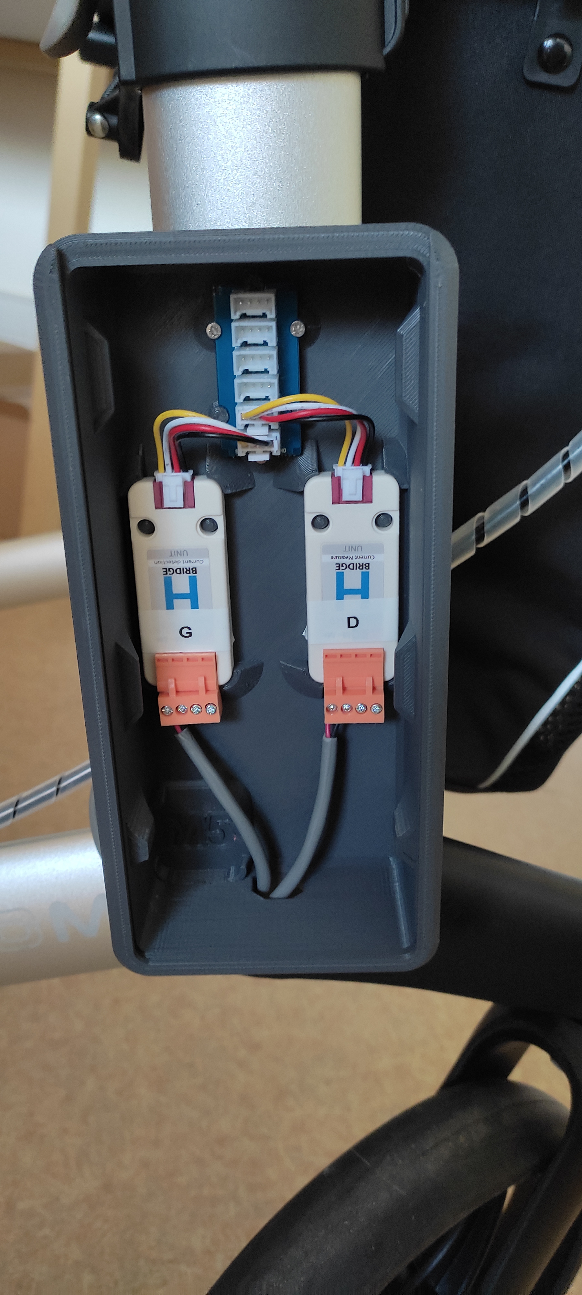
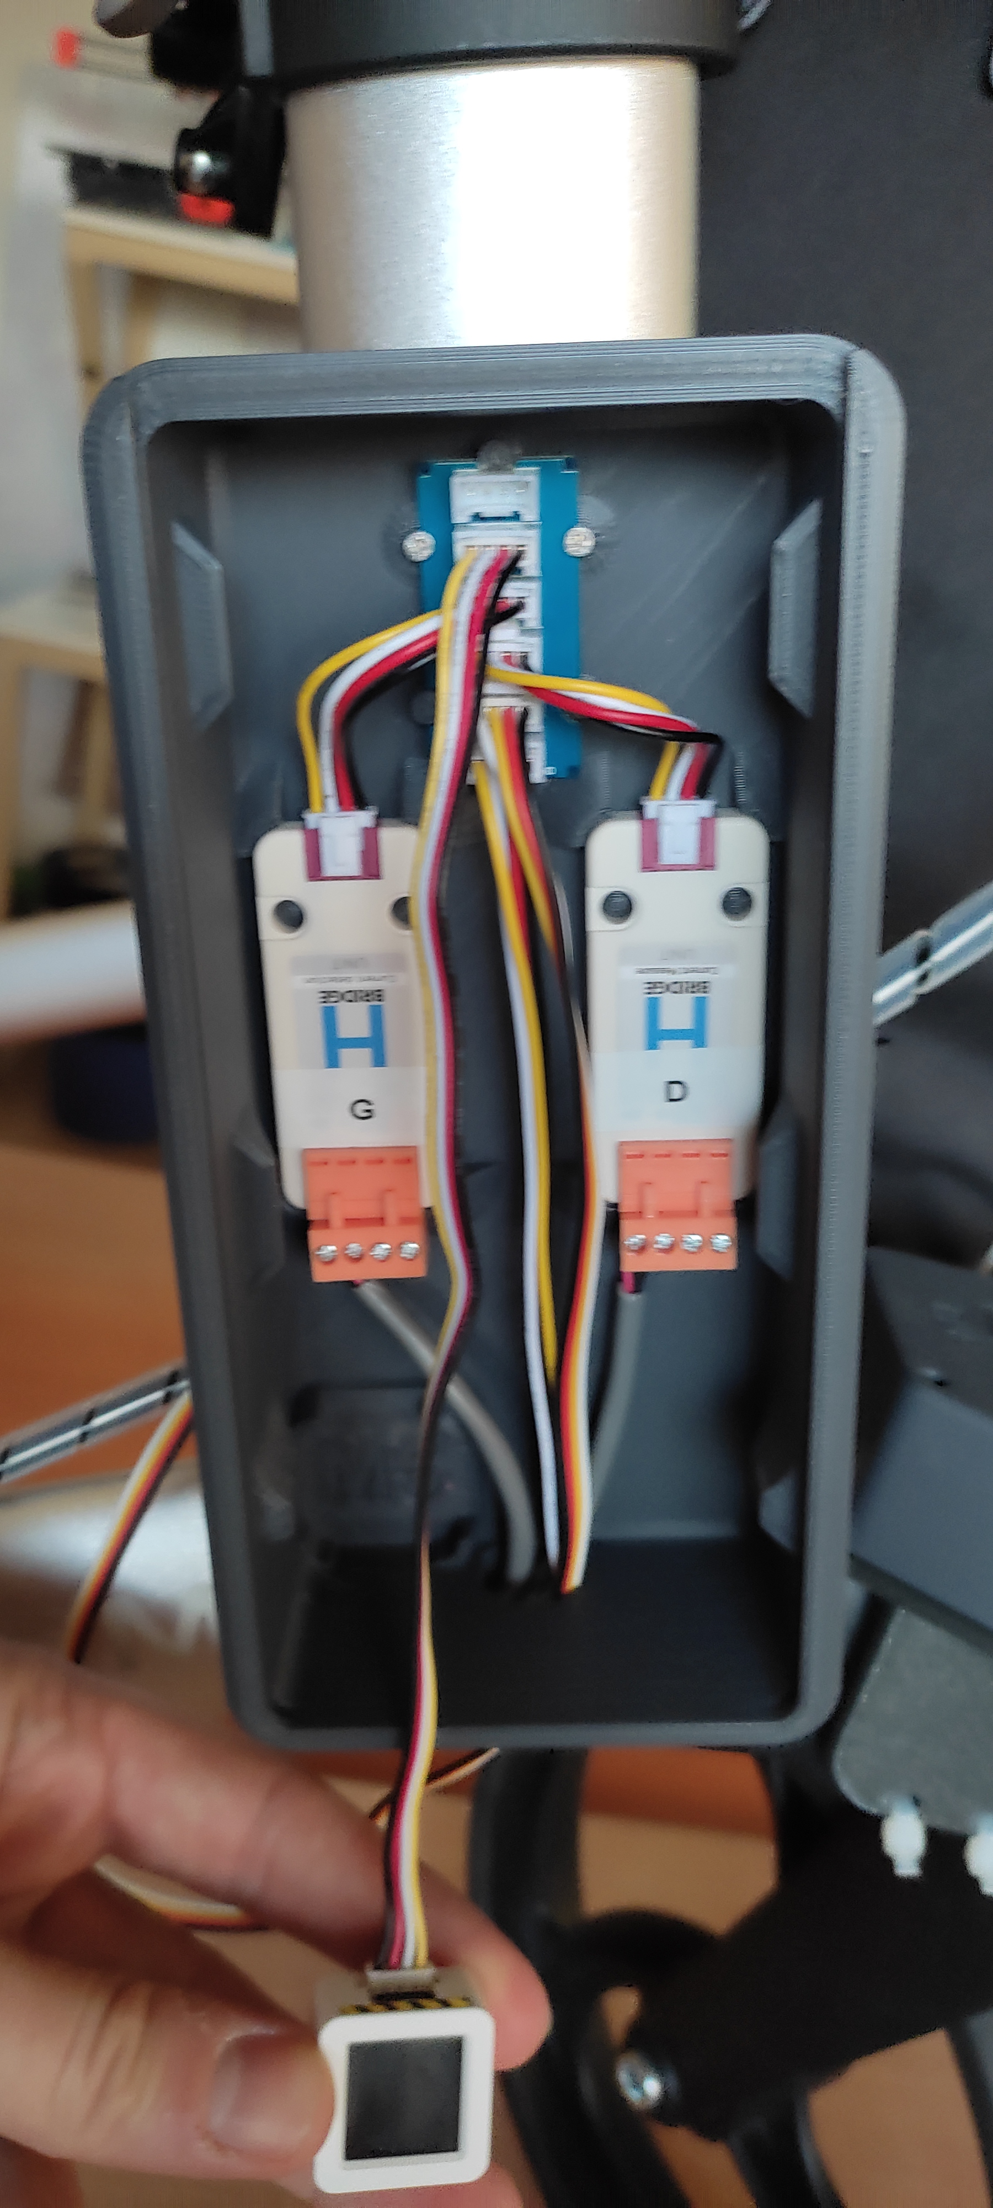
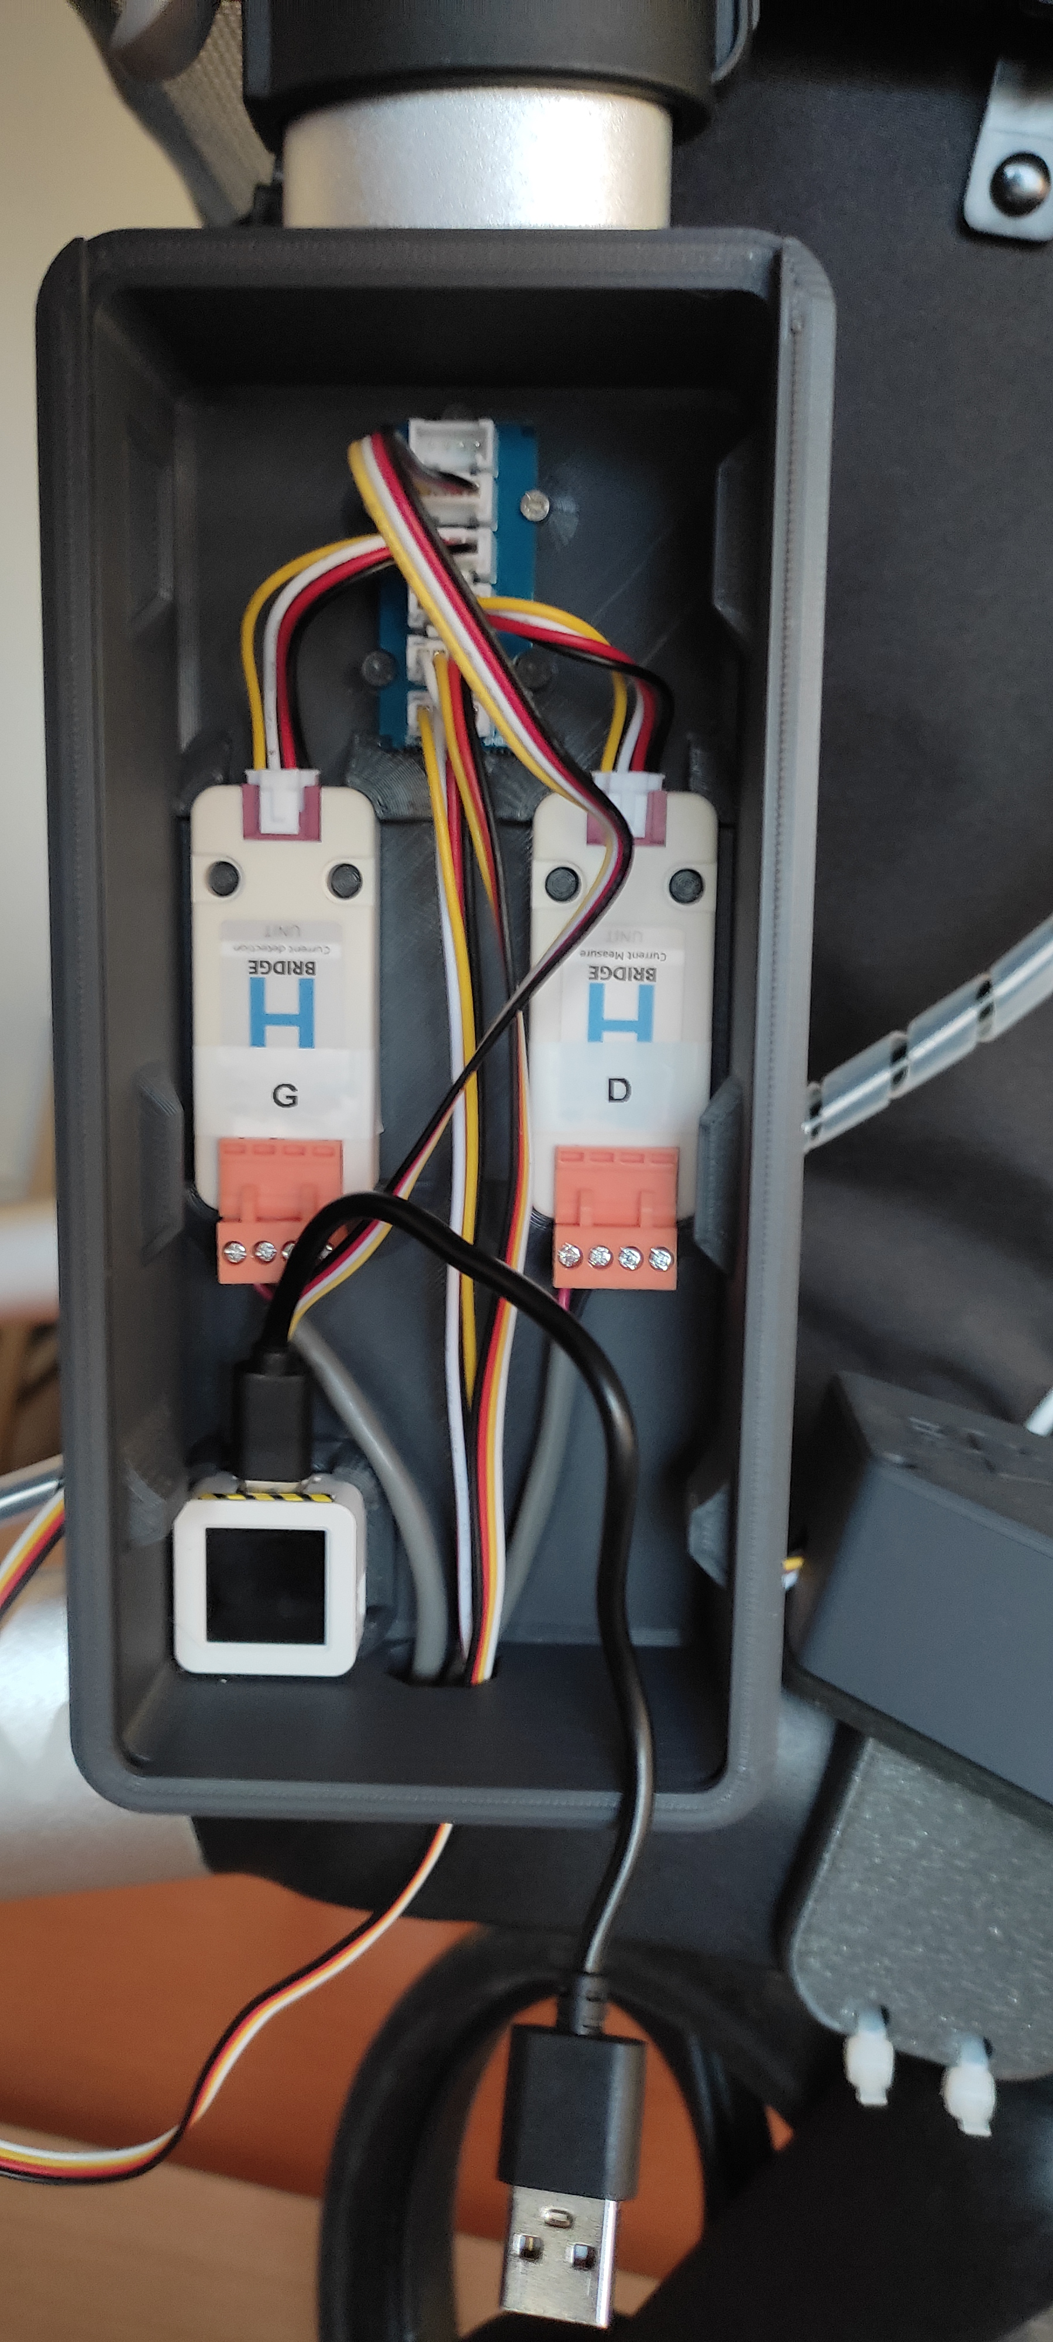
11
Connectez le M5 stack au hub du boîtier central via un câble Grove 5cm.
Connectez les câbles Grove des boîtiers capteurs au hub central en passant par le trou.
Passez les câbles moteurs dans le trou puis connectez-les aux Hbridges respectifs en vissant les câbles dans les borniers oranges à gauche (sens arbitraire). Positionnez le m5stack dans le boitier central.

Slide 14
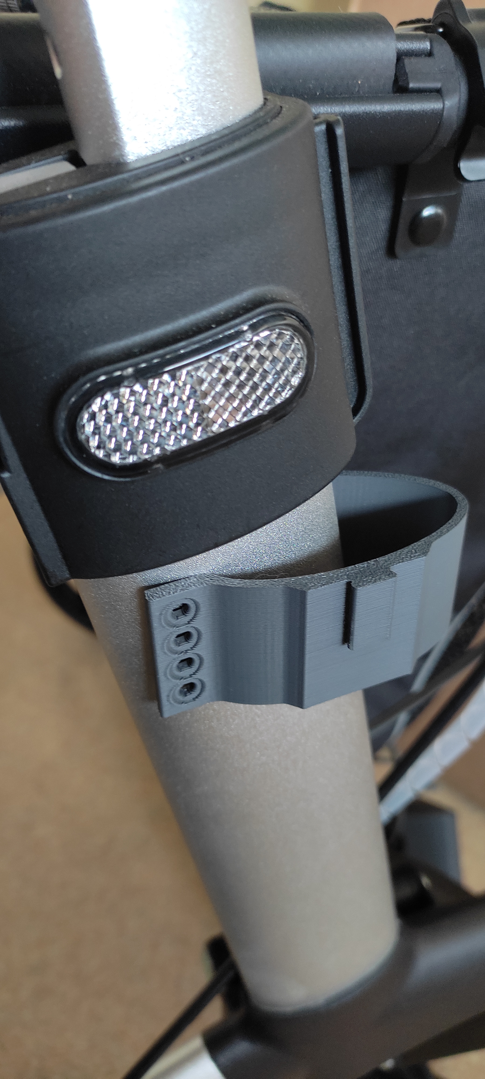
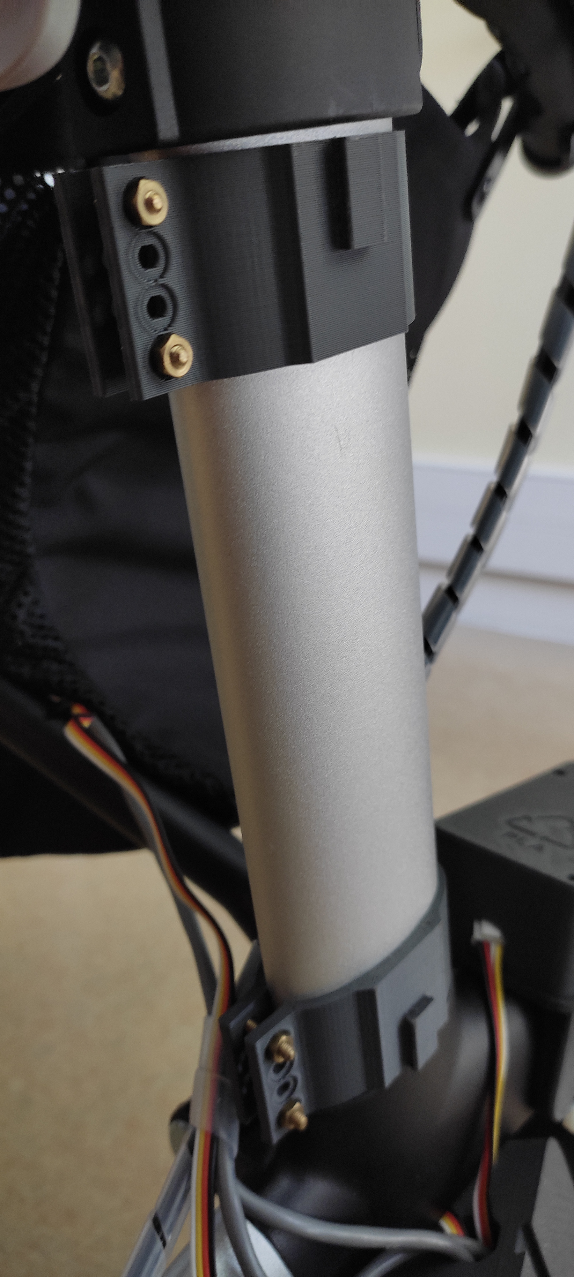
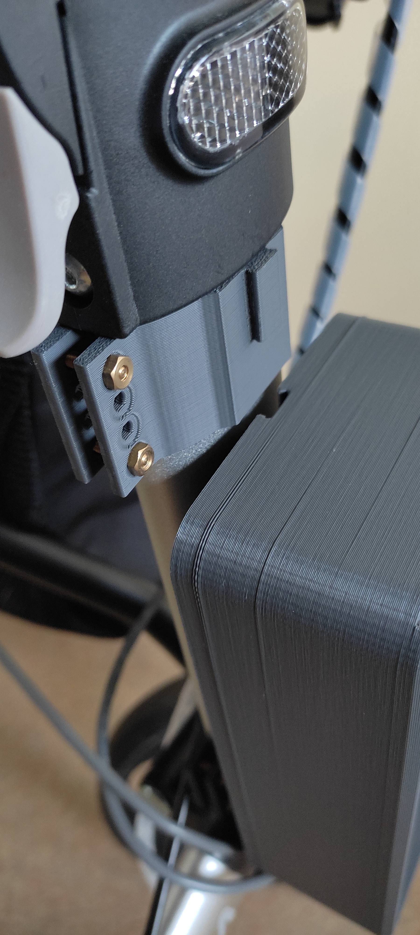
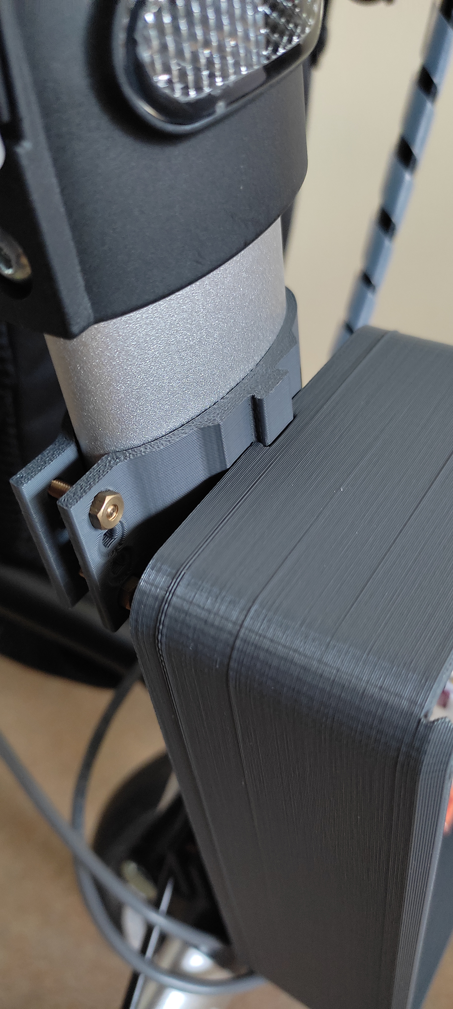
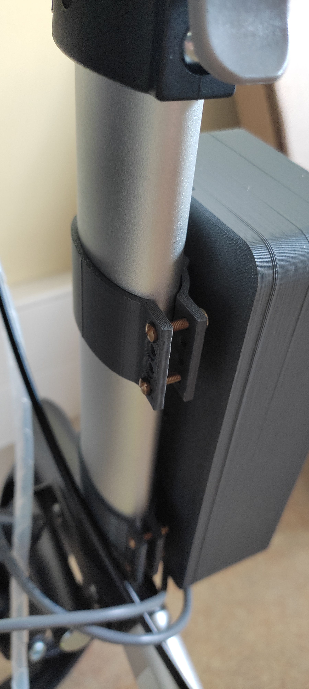
12
Positionnez les attaches du boitier central sur le montant droit du déambulateur (attention au sens des rails).
Préparez les vis et écrous sur les attaches.
Fixez le boitier central au déambulateur insérant les rails et en ajustant la position des attaches.
Finissez de visser les attaches.

Slide 15
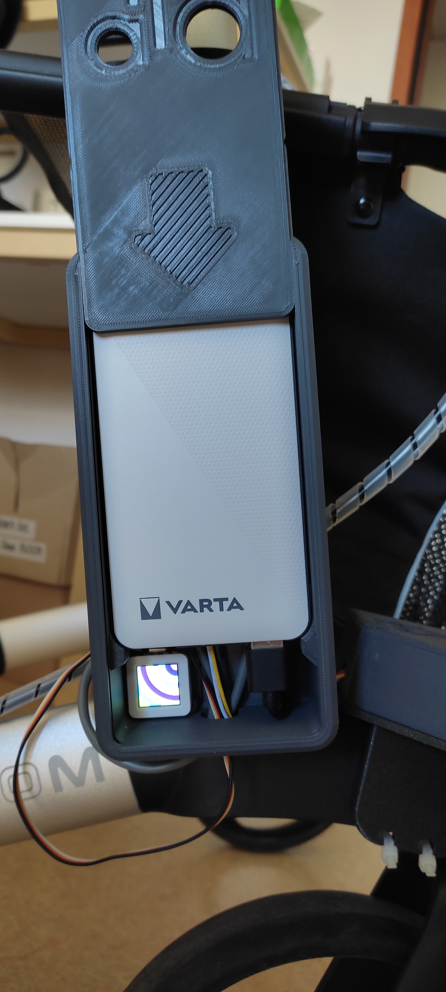
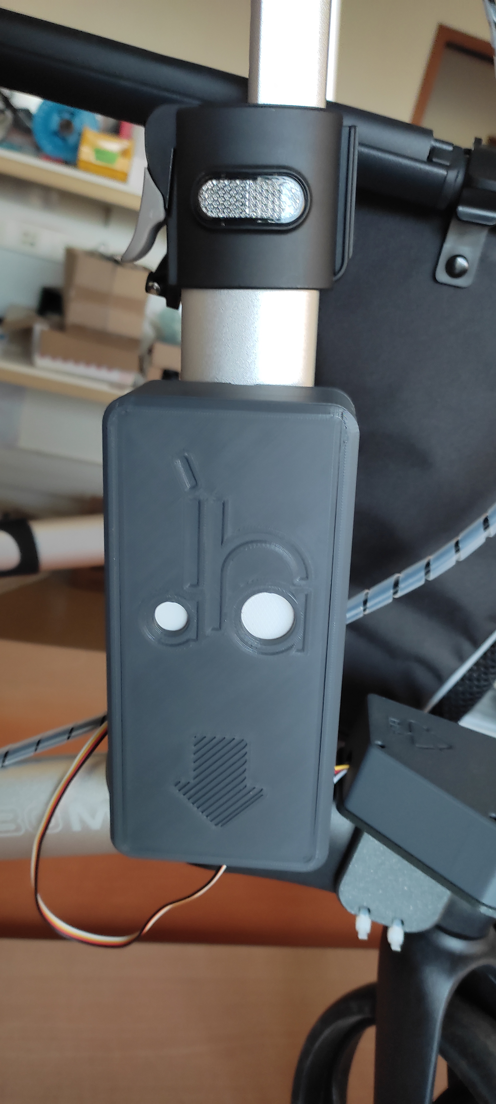
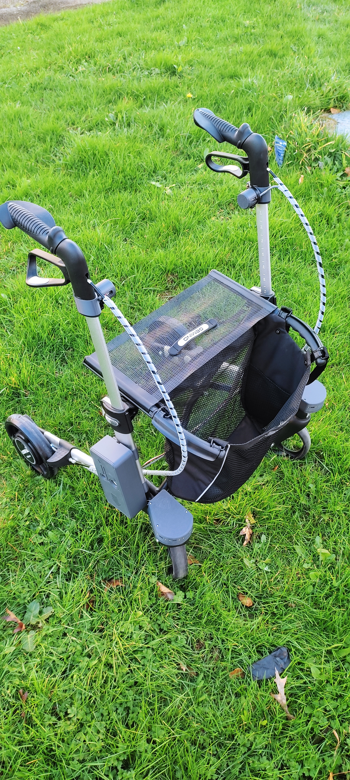

13
Connectez la batterie en USBC, l’insérer et fermer le boîtier.
Votre SWALKIT est prêt.

